Slide 1

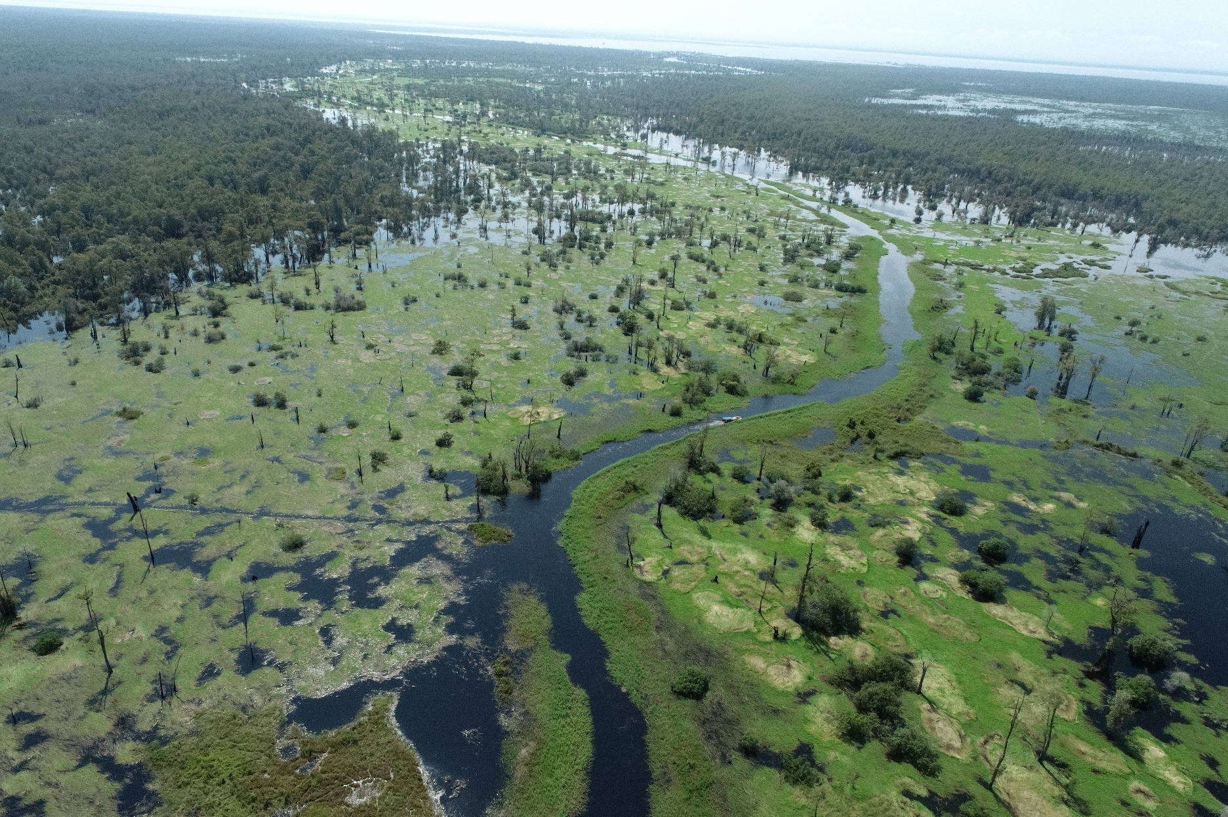


PENGENDALIAN KEBAKARAN HUTAN DAN LAHAN MELALUI SKEMA PEMBASAHAN DI LAHAN GAMBUT
KABUPATEN PELALAWAN, PROVINSI RIAU
KEMENTERIAN LINGKUNGAN HIDUP/ BADAN PENGENDALIAN LINGKUNGAN HIDUP REPUBLIK INDONESIA
Direktorat Perlindungan dan Pengelolaan Ekosistem Gambut
Deputi Bidang Tata Lingkungan dan Sumber Daya Alam Berkelanjutan
KEMENTERIAN LINGKUNGAN HIDUP/BADAN PENGENDALIAN LINGKUNGAN HIDUP
Jakarta, Mei 2026

Slide 2
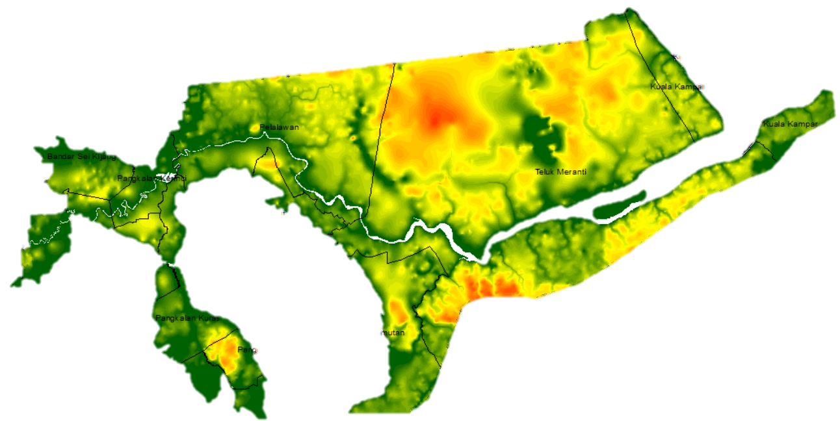
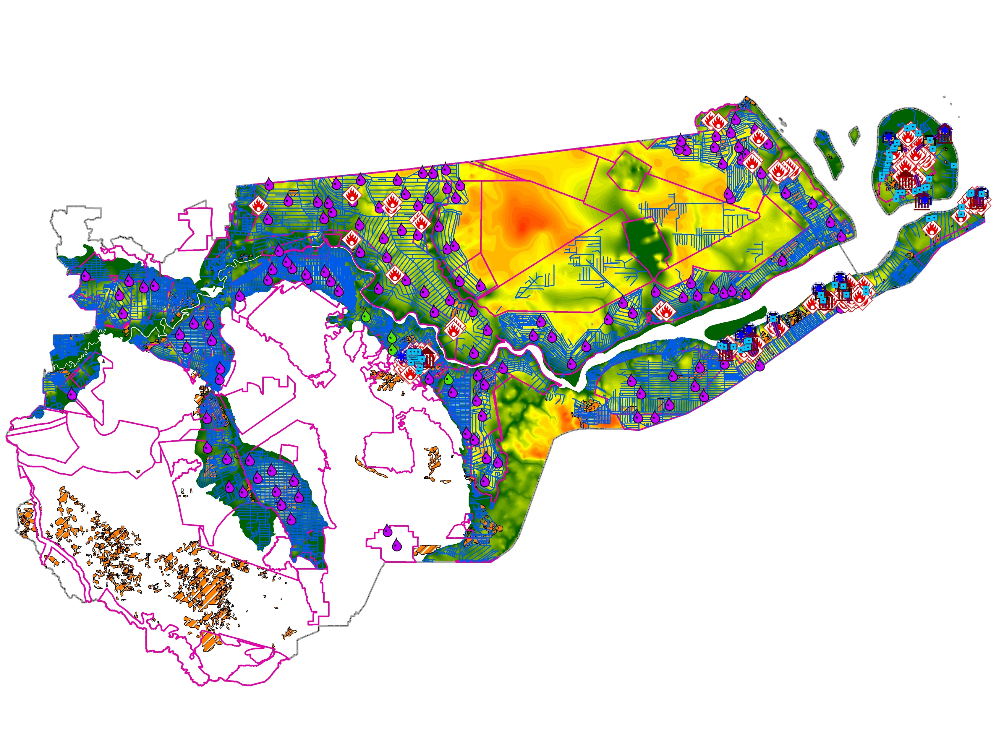
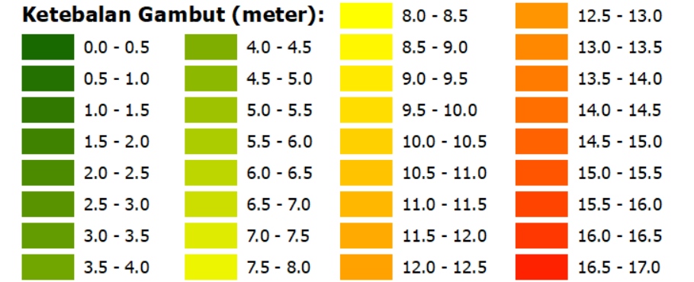
1
Peta Ketebalan Gambut
Kabupaten Pelalawan, Riau
Peta Areal Terbakar 2015-2024 dan Titik Hotspot (Januari-Mei, 2026)
Kabupaten Pelalawan, Riau
2
Identifikasi Hotspot
Areal Konsesi
5
4
1
3
2
Klaster | Tingkat Kepercayaan |  |  | Jumlah Hotspot
 | High | Medium | Low
Klaster 1 | 49 | 27 | 2 | 78
Klaster 2 | 2 | 19 | 1 | 22
Klaster 3 | 13 | 27 | 5 | 45
Klaster 4 | 6 | 7 | 1 | 14
Klaster 5 | 18 | 32 | 5 | 55
Jumlah | 88 | 112 | 14 | 214
Identifikasi Klaster Pengendalian KARHUTLA
Non-Konsesi
5 Cluster

Slide 3
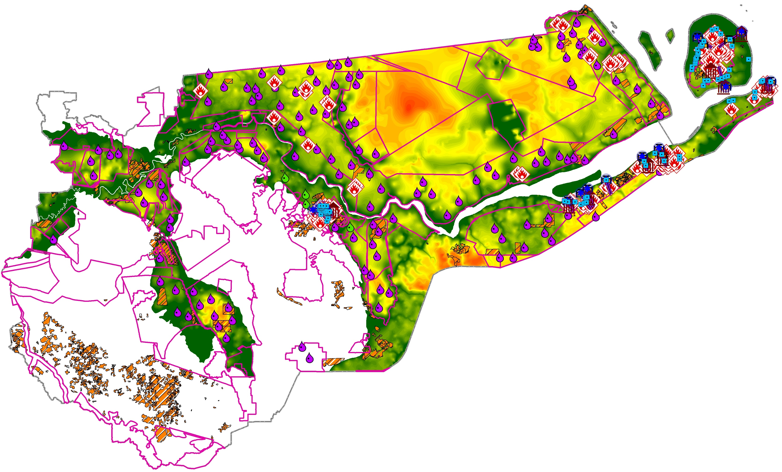

3
5
Desain Pengendalian KARHUTLA
Berbasis Skema Pembasahan di Lahan Gambut
Kabupaten Pelalawan, Riau
4
3
1
2
5 Cluster (9 POSKO)
Pengendalian KARHUTLA
Cluster 1: Posko Pangkalan Terap
Cluster 2: Posko Pulau Muda
Cluster 3: Posko Gambut Mutiara
Cluster 4: Posko Sokoi
Cluster 5: Posko Pulau Mendol
4

Slide 4

Total Biaya Pengendalian Karhutla:
Rp. 11.377.786.000
Cluster Pengendalian KARHUTLA | Sekat Kanal | Pintu Air | Pompa Air dan Operasional | Normalisasi Kanal | TOTAL
Cluster 1 Desa Pangkalan Terap | 22 Unit Sekat Kanal Sekunder Rp 1.027.268.000 | 7 unit Rp 1.400.000.000 | 4 unit pompa air Rp 367.212.000 | 7,6 km Rp 320.000.000 | Rp 3.114.480.000
Cluster 2 Desa Pulau Muda | 9 Unit Sekat kanal Tersier Rp 420.246.000 | 4 Unit Rp 800.000.000 | 4 unit Rp 368.412.000 | 17,6 km Rp 700.000.000 | Rp 2.288.658.000
Cluster 3 Desa Gambut Mutiara | 7 Unit (2 sekat kanal sekunder 5 sekat kanal tersier) Rp 406.246.000 | 2 Unit Rp 400.000.000 | 4 unit Rp 367.416.000 | 9,3 km Rp 380.000.000 | Rp 1.554.314.000
Cluster 4 Desa Sokoi | 8 Unit sekat kanal tersier Rp 373.552.000 | 1 Unit Rp 200.000.000 | 1 unit Rp 92.319.000 | 6,2 km Rp 240.000.000 | Rp 905.871.000
Cluster 5 Pulau Mendol | 27 Unit (1 Sekat kanal primer, 12 sekat kanal sekunder, dan 14 sekat kanal tersier) Rp 1.694.284.000 | 3 Unit Rp 600.000.000 | 5 unit Rp 460.179.000 | 19,2 km Rp 760.000.000 | Rp 3.514.463.000
 |  |  |  |  | Rp 11.377.786.000

Slide 5
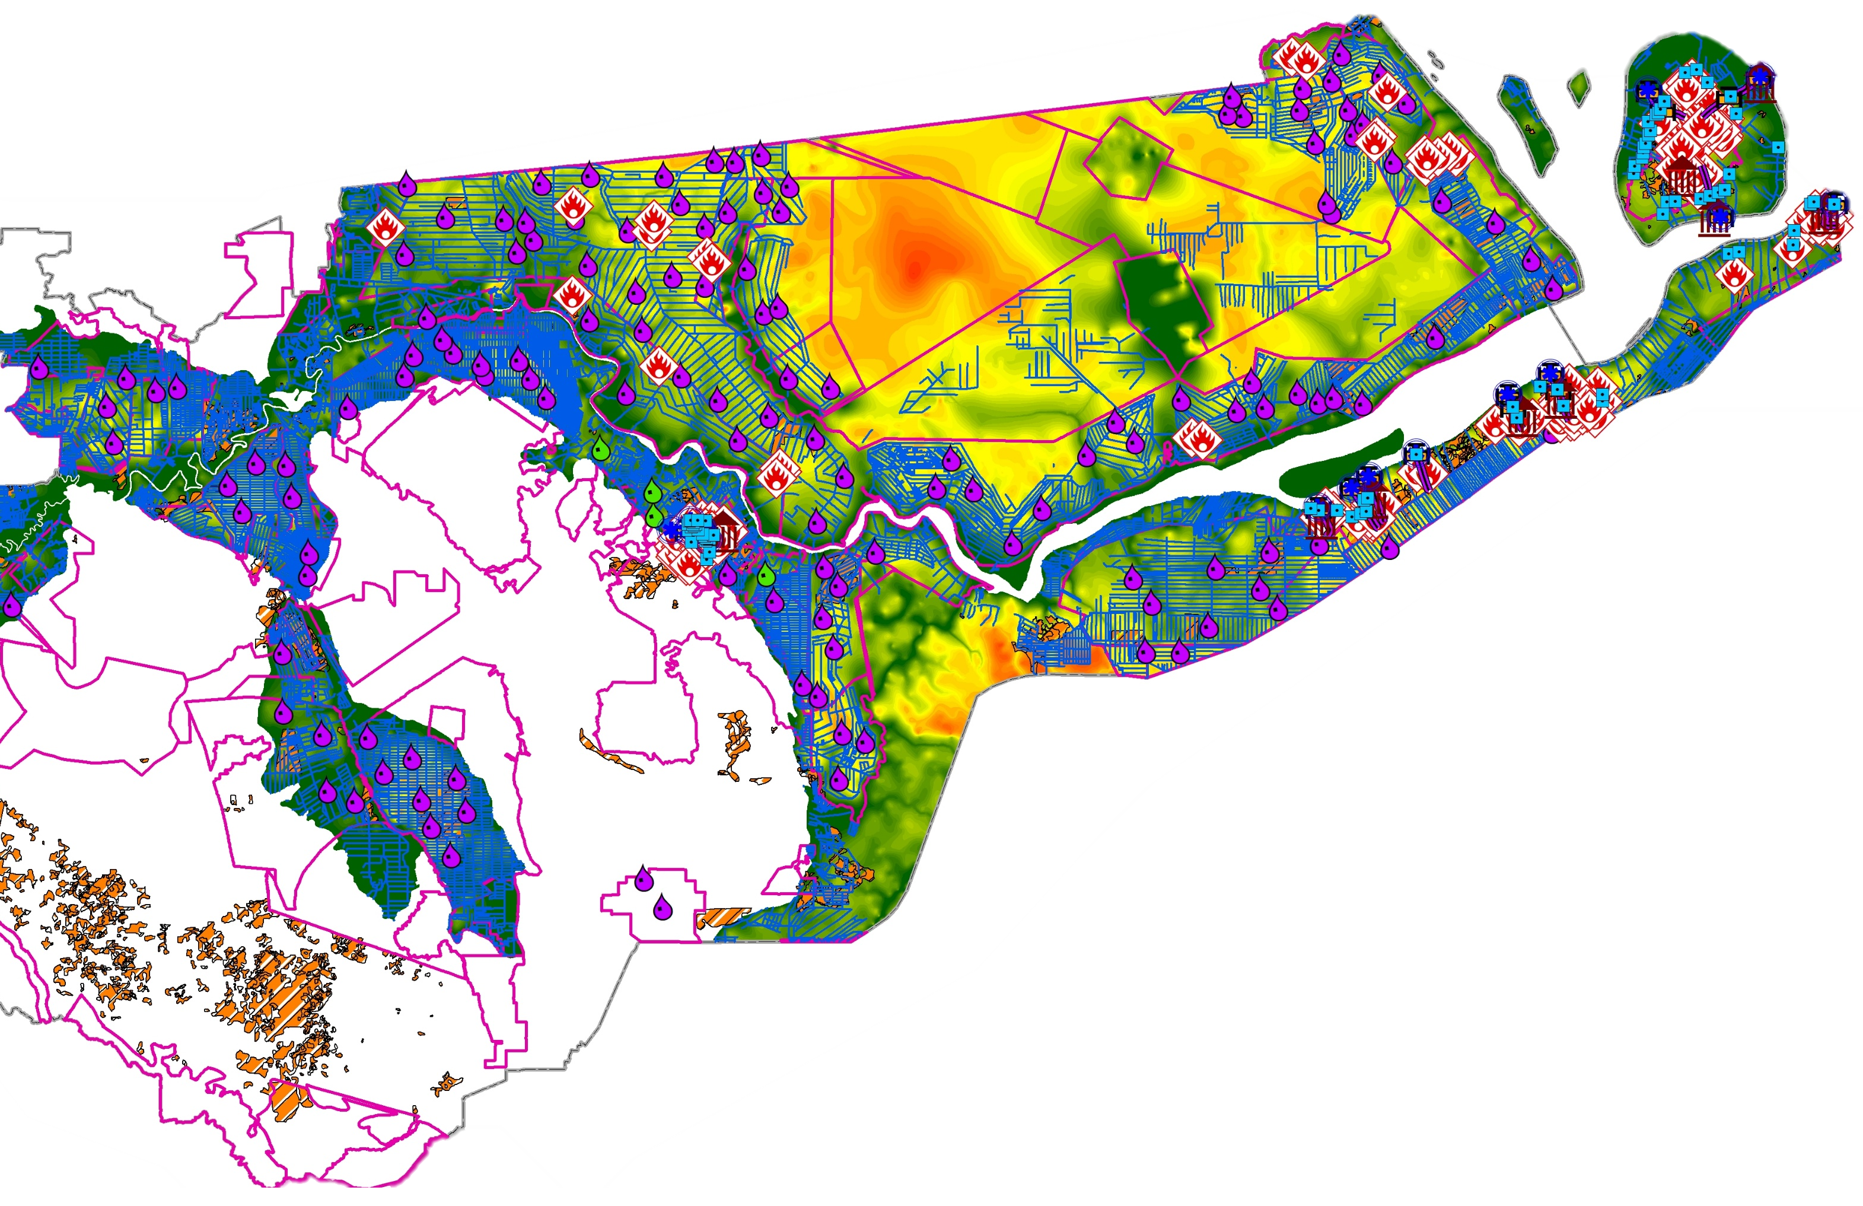
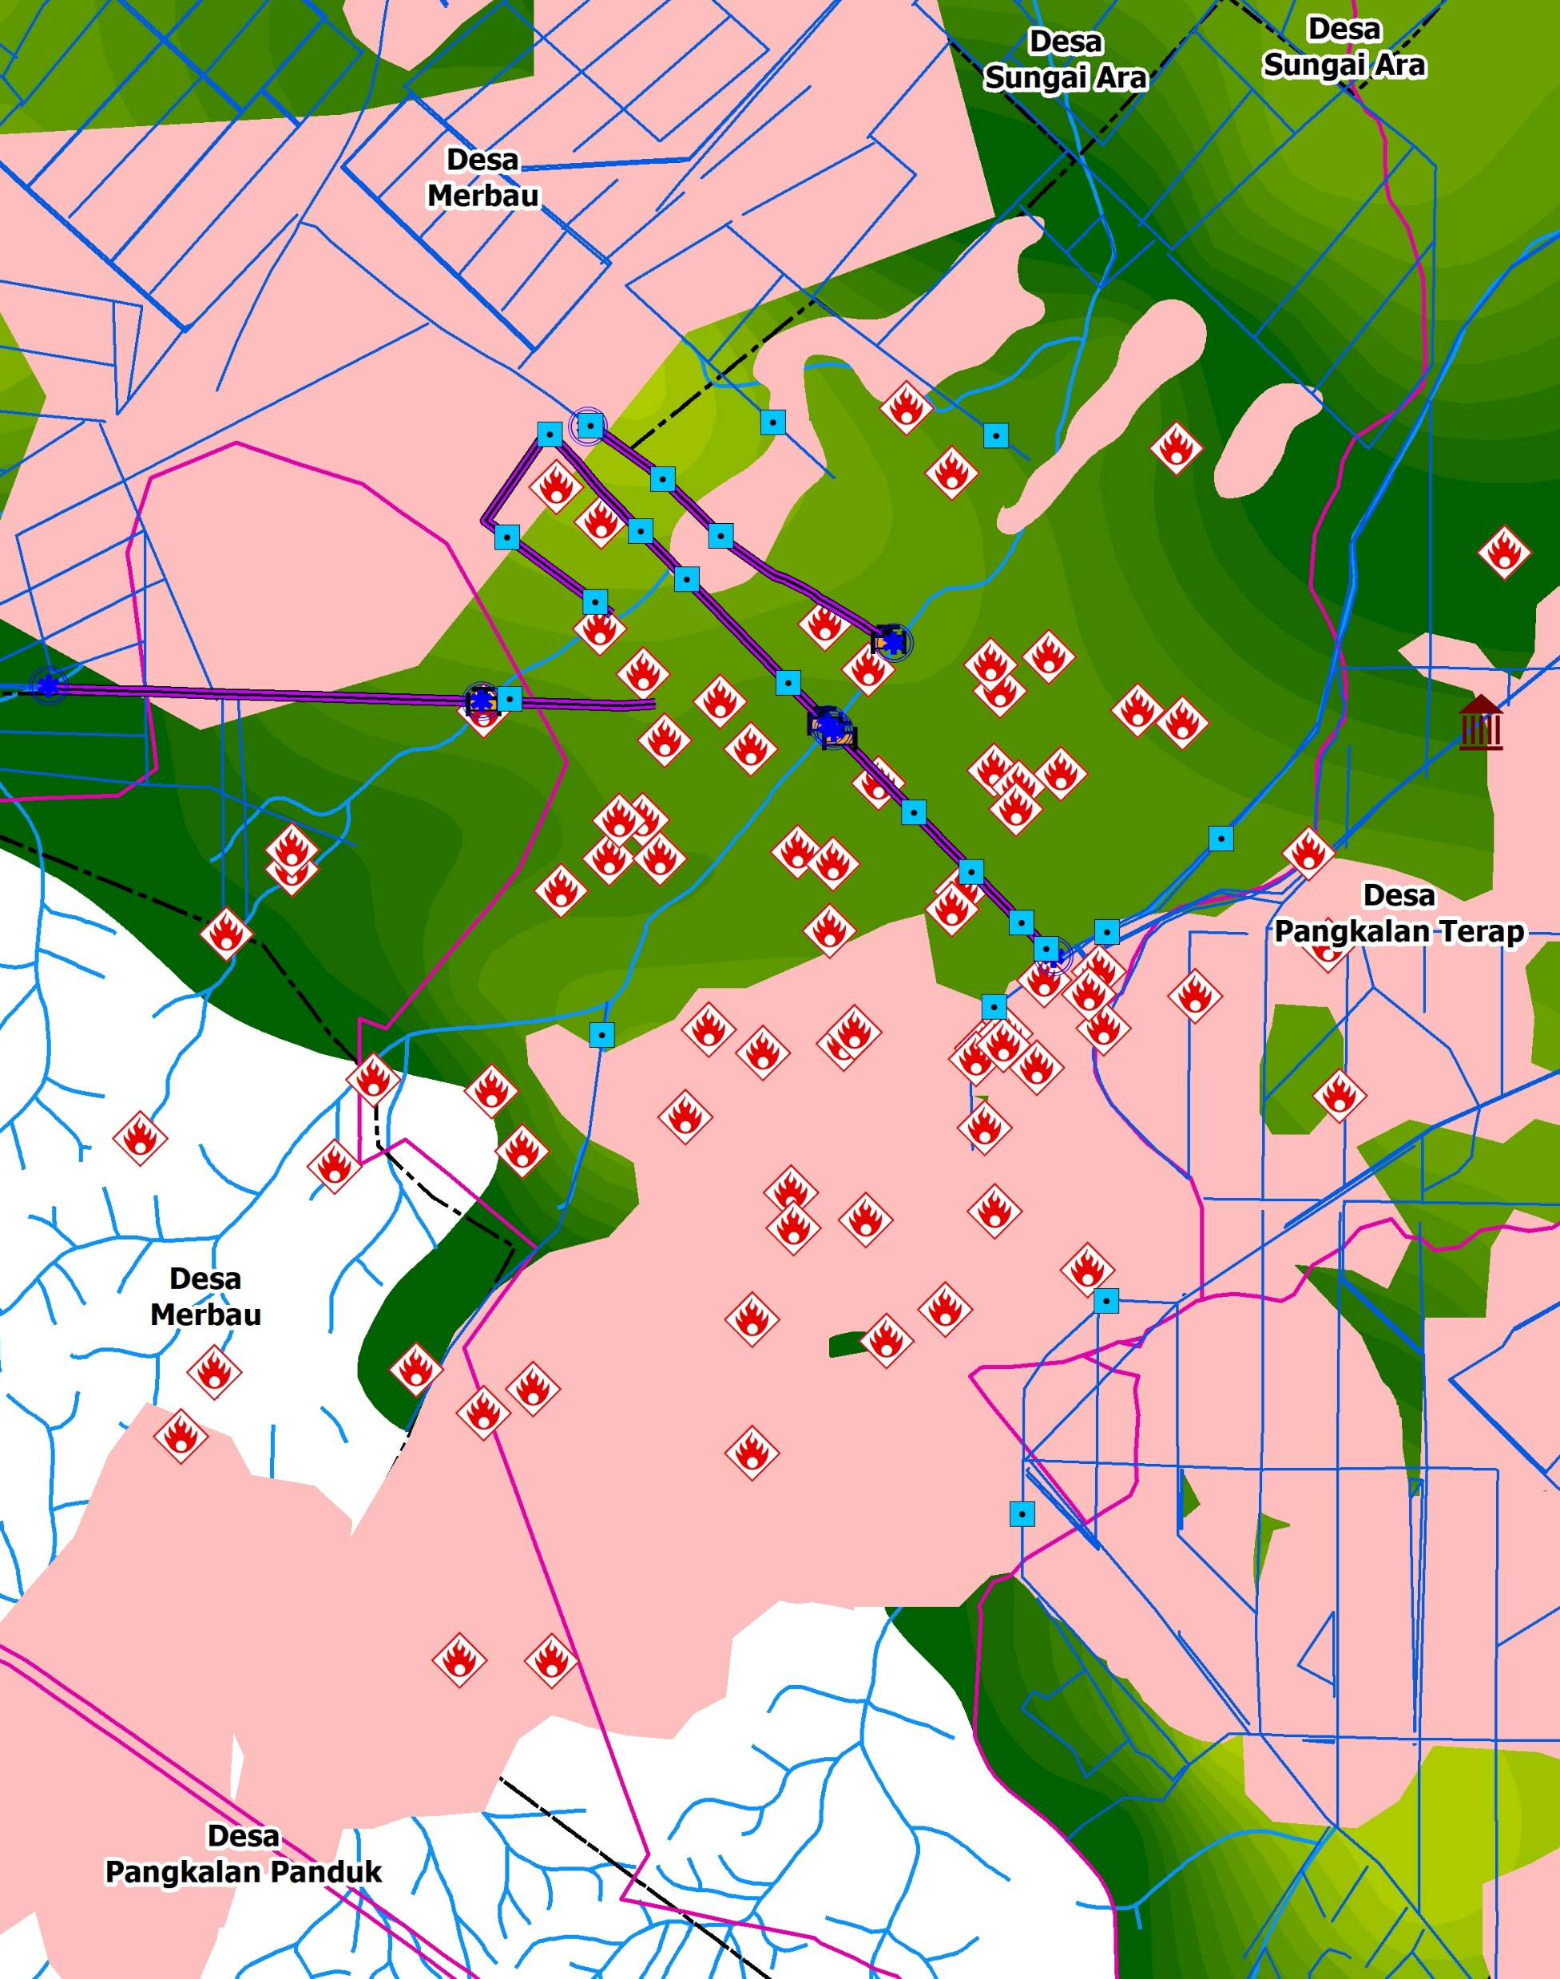
Keterangan | Kode_SK | X | Y | Harga
Sekat Kanal Tersier | ST. 1 | 102,277796 | 0,198444 | 46.694.000
 | ST. 10 | 102,274095 | 0,222557 | 46.694.000
 | ST. 11 | 102,263616 | 0,226331 | 46.694.000
 | ST. 12 | 102,269806 | 0,226991 | 46.694.000
 | ST. 13 | 102,263227 | 0,229769 | 46.694.000
 | ST. 14 | 102,266361 | 0,230553 | 46.694.000
 | ST. 15 | 102,260224 | 0,232009 | 46.694.000
 | ST. 16 | 102,267519 | 0,232052 | 46.694.000
 | ST. 17 | 102,264766 | 0,232202 | 46.694.000
 | ST. 18 | 102,265527 | 0,234002 | 46.694.000
 | ST. 19 | 102,276902 | 0,235504 | 46.694.000
 | ST. 2 | 102,280673 | 0,205784 | 46.694.000
 | ST. 20 | 102,261685 | 0,235541 | 46.694.000
 | ST. 21 | 102,263059 | 0,235824 | 46.694.000
 | ST. 22 | 102,269297 | 0,235958 | 46.694.000
 | ST. 3 | 102,263469 | 0,214899 | 46.694.000
 | ST. 4 | 102,276835 | 0,215875 | 46.694.000
 | ST. 5 | 102,278628 | 0,217870 | 46.694.000
 | ST. 6 | 102,280681 | 0,218443 | 46.694.000
 | ST. 7 | 102,277768 | 0,218759 | 46.694.000
 | ST. 8 | 102,276069 | 0,220516 | 46.694.000
 | ST. 9 | 102,284598 | 0,221665 | 46.694.000
TOTAL |  |  |  | 1.027.268.000
KLASTER-1 Desa Pangkalan Terap
Total biaya pengendalian KARHUTLA melalui skema pembasahan di lahan gambut:
Rp 3.114.480.000
Desa Pangkalan Terap merupakan buffer PT Arara Abadi dan PT Sumber Sawit Sejahtera
Keterangan | Kode | X | Y | Harga | Total
Pompa Air | PO10 | 102,273202 | 0,228487 | 91.575.000 | 366.300.000
 | PO8 | 102,271542 | 0,225196 | 91.575.000
 | PO9 | 102,271055 | 0,225700 | 91.575.000
 | PO18 | 102,259402 | 0,226362 | 91.575.000
Operasional Pompa | PO10 | 102,273202 | 0,228487 | 180.000 | 912.000
 | PO8 | 102,271542 | 0,225196 | 144.000
 | PO9 | 102,271055 | 0,225700 | 312.000
 | PO18 | 102,259402 | 0,226362 | 276.000
Rencana Pintu Air | PA10 | 102,262980 | 0,235815 | 200.000.000 | 1.400.000.000
 | PA13 | 102,244580 | 0,226907 | 200.000.000
 | PA14 | 102,273420 | 0,228378 | 200.000.000
 | PA15 | 102,271192 | 0,225558 | 200.000.000
 | PA16 | 102,271370 | 0,225374 | 200.000.000
 | PA9 | 102,278871 | 0,217619 | 200.000.000
 | PA17 | 102,259348 | 0,226374 | 200.000.000
Normalisasi Kanal | 2,3 km |  |  | 100.000.000 | 320.000.000
 | 1,5 km |  |  | 60.000.000
 | 3,8 km |  |  | 160.000.000

Slide 6
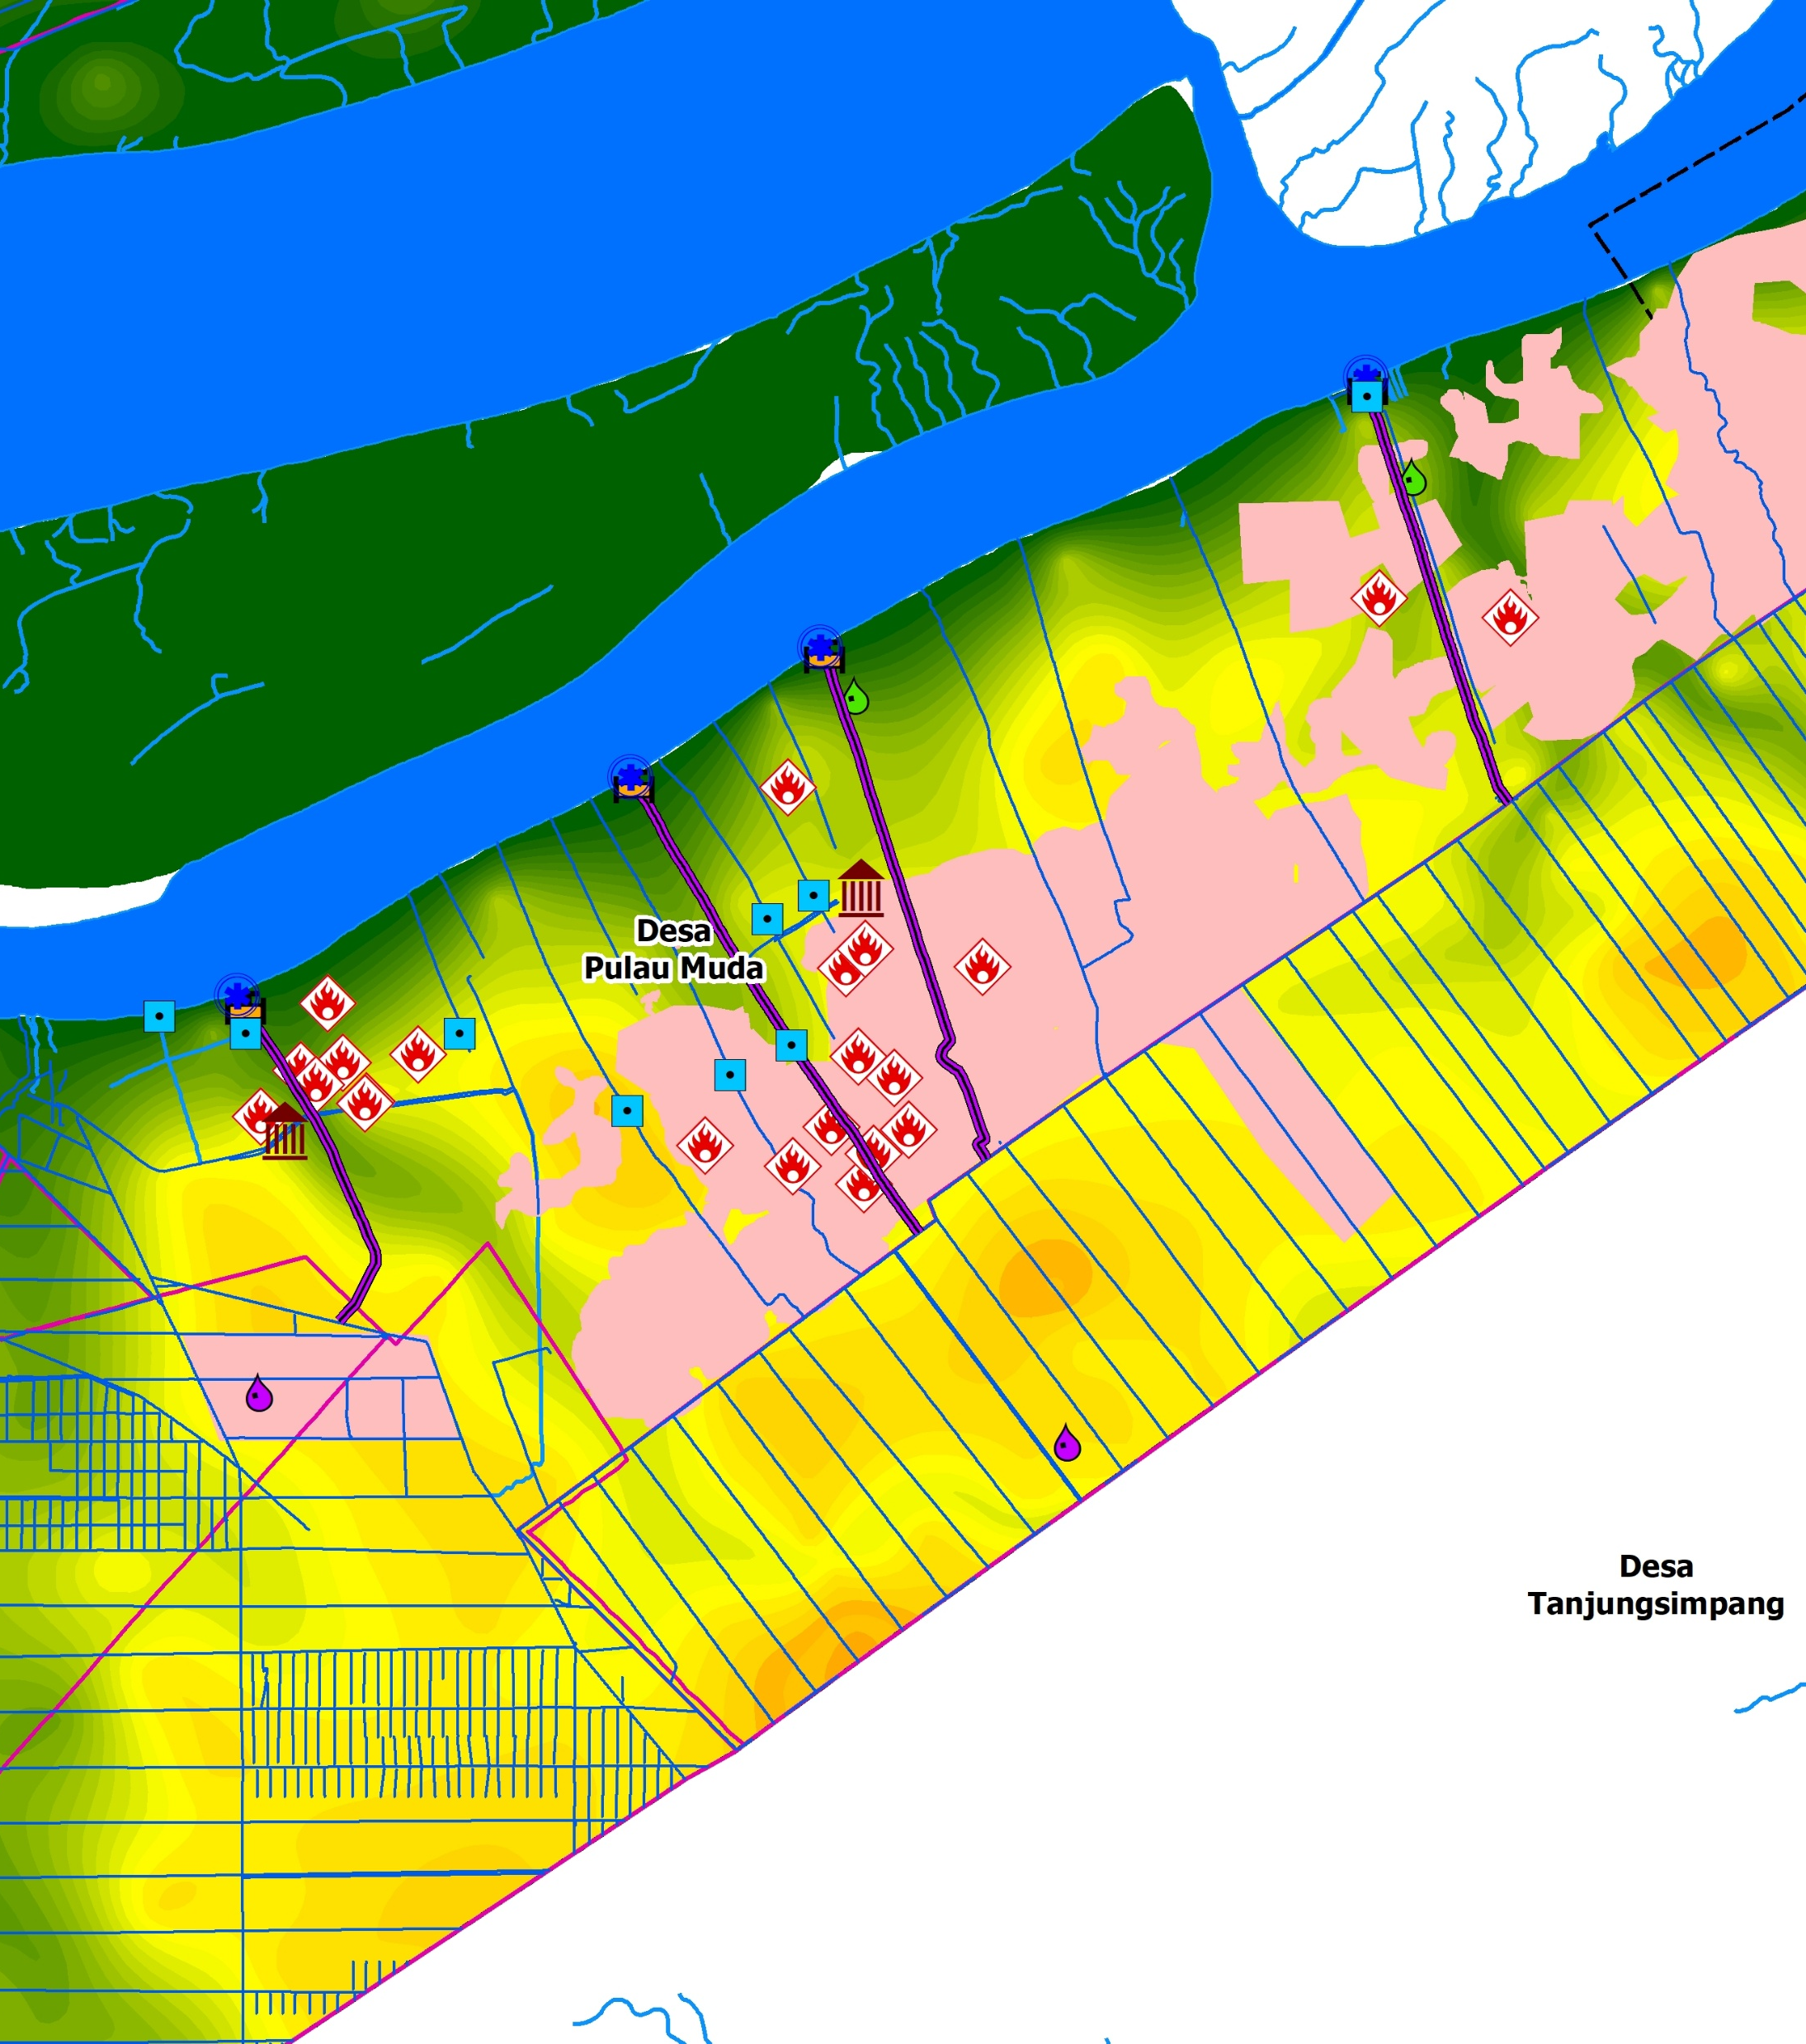
Keterangan | Kode | X | Y | Harga | Total
Pintu Air | PA12 | 102,90507 | 0,27778 | 200.000.000 | 800.000.000
 | PA5 | 102,95018 | 0,30020 | 200.000.000
 | PA6 | 102,88936 | 0,26698 | 200.000.000
 | PA7 | 102,85690 | 0,24878 | 200.000.000
Pompa Air | PO4 | 102,95027 | 0,29933 | 91.575.000 | 366.300.000
 | PO5 | 102,90540 | 0,27698 | 91.575.000
 | PO6 | 102,88969 | 0,26615 | 91.575.000
 | PO7 | 102,85757 | 0,24775 | 91.575.000
Operasional | PO4 | 102,95027 | 0,29933 | 492.000 | 2.112.000
 | PO5 | 102,90540 | 0,27698 | 612.000
 | PO6 | 102,88969 | 0,26615 | 600.000
 | PO7 | 102,85757 | 0,24775 | 408.000
Normalisasi kanal | CL2_KN_3.4 |  |  | 140.000.000 | 700.000.000
 | CL2_KN_5 |  |  | 200.000.000
 | CL2_KN_5.1 |  |  | 200.000.000
 | CL2_KN_4 |  |  | 160.000.000
KLASTER-2 Desa Pulau Muda
Total biaya pengendalian KARHUTLA melalui skema pembasahan di lahan gambut:
Rp 2.288.658.000
Desa Pulau Muda merupakan buffer PT Satria Perkasa Agung dan PT TH Indo Plantations
Keterangan | Kode | X | Y | Harga | Total
Sekat Kanal Tersier | KK.1 | 102,85765 | 0,24561 | 46.694.000 | 420.246.000
 | KK.2 | 102,85049 | 0,24707 | 46.694.000
 | ST. 23 | 102,87979 | 0,25780 | 46.694.000
 | ST. 24 | 102,88740 | 0,26276 | 46.694.000
 | ST. 25 | 102,89055 | 0,26506 | 46.694.000
 | ST. 26 | 102,87176 | 0,25525 | 46.694.000
 | ST. 27 | 102,89287 | 0,26706 | 46.694.000
 | ST. 28 | 102,89630 | 0,27145 | 46.694.000
 | ST. 29 | 102,95026 | 0,29860 | 46.694.000

Slide 7
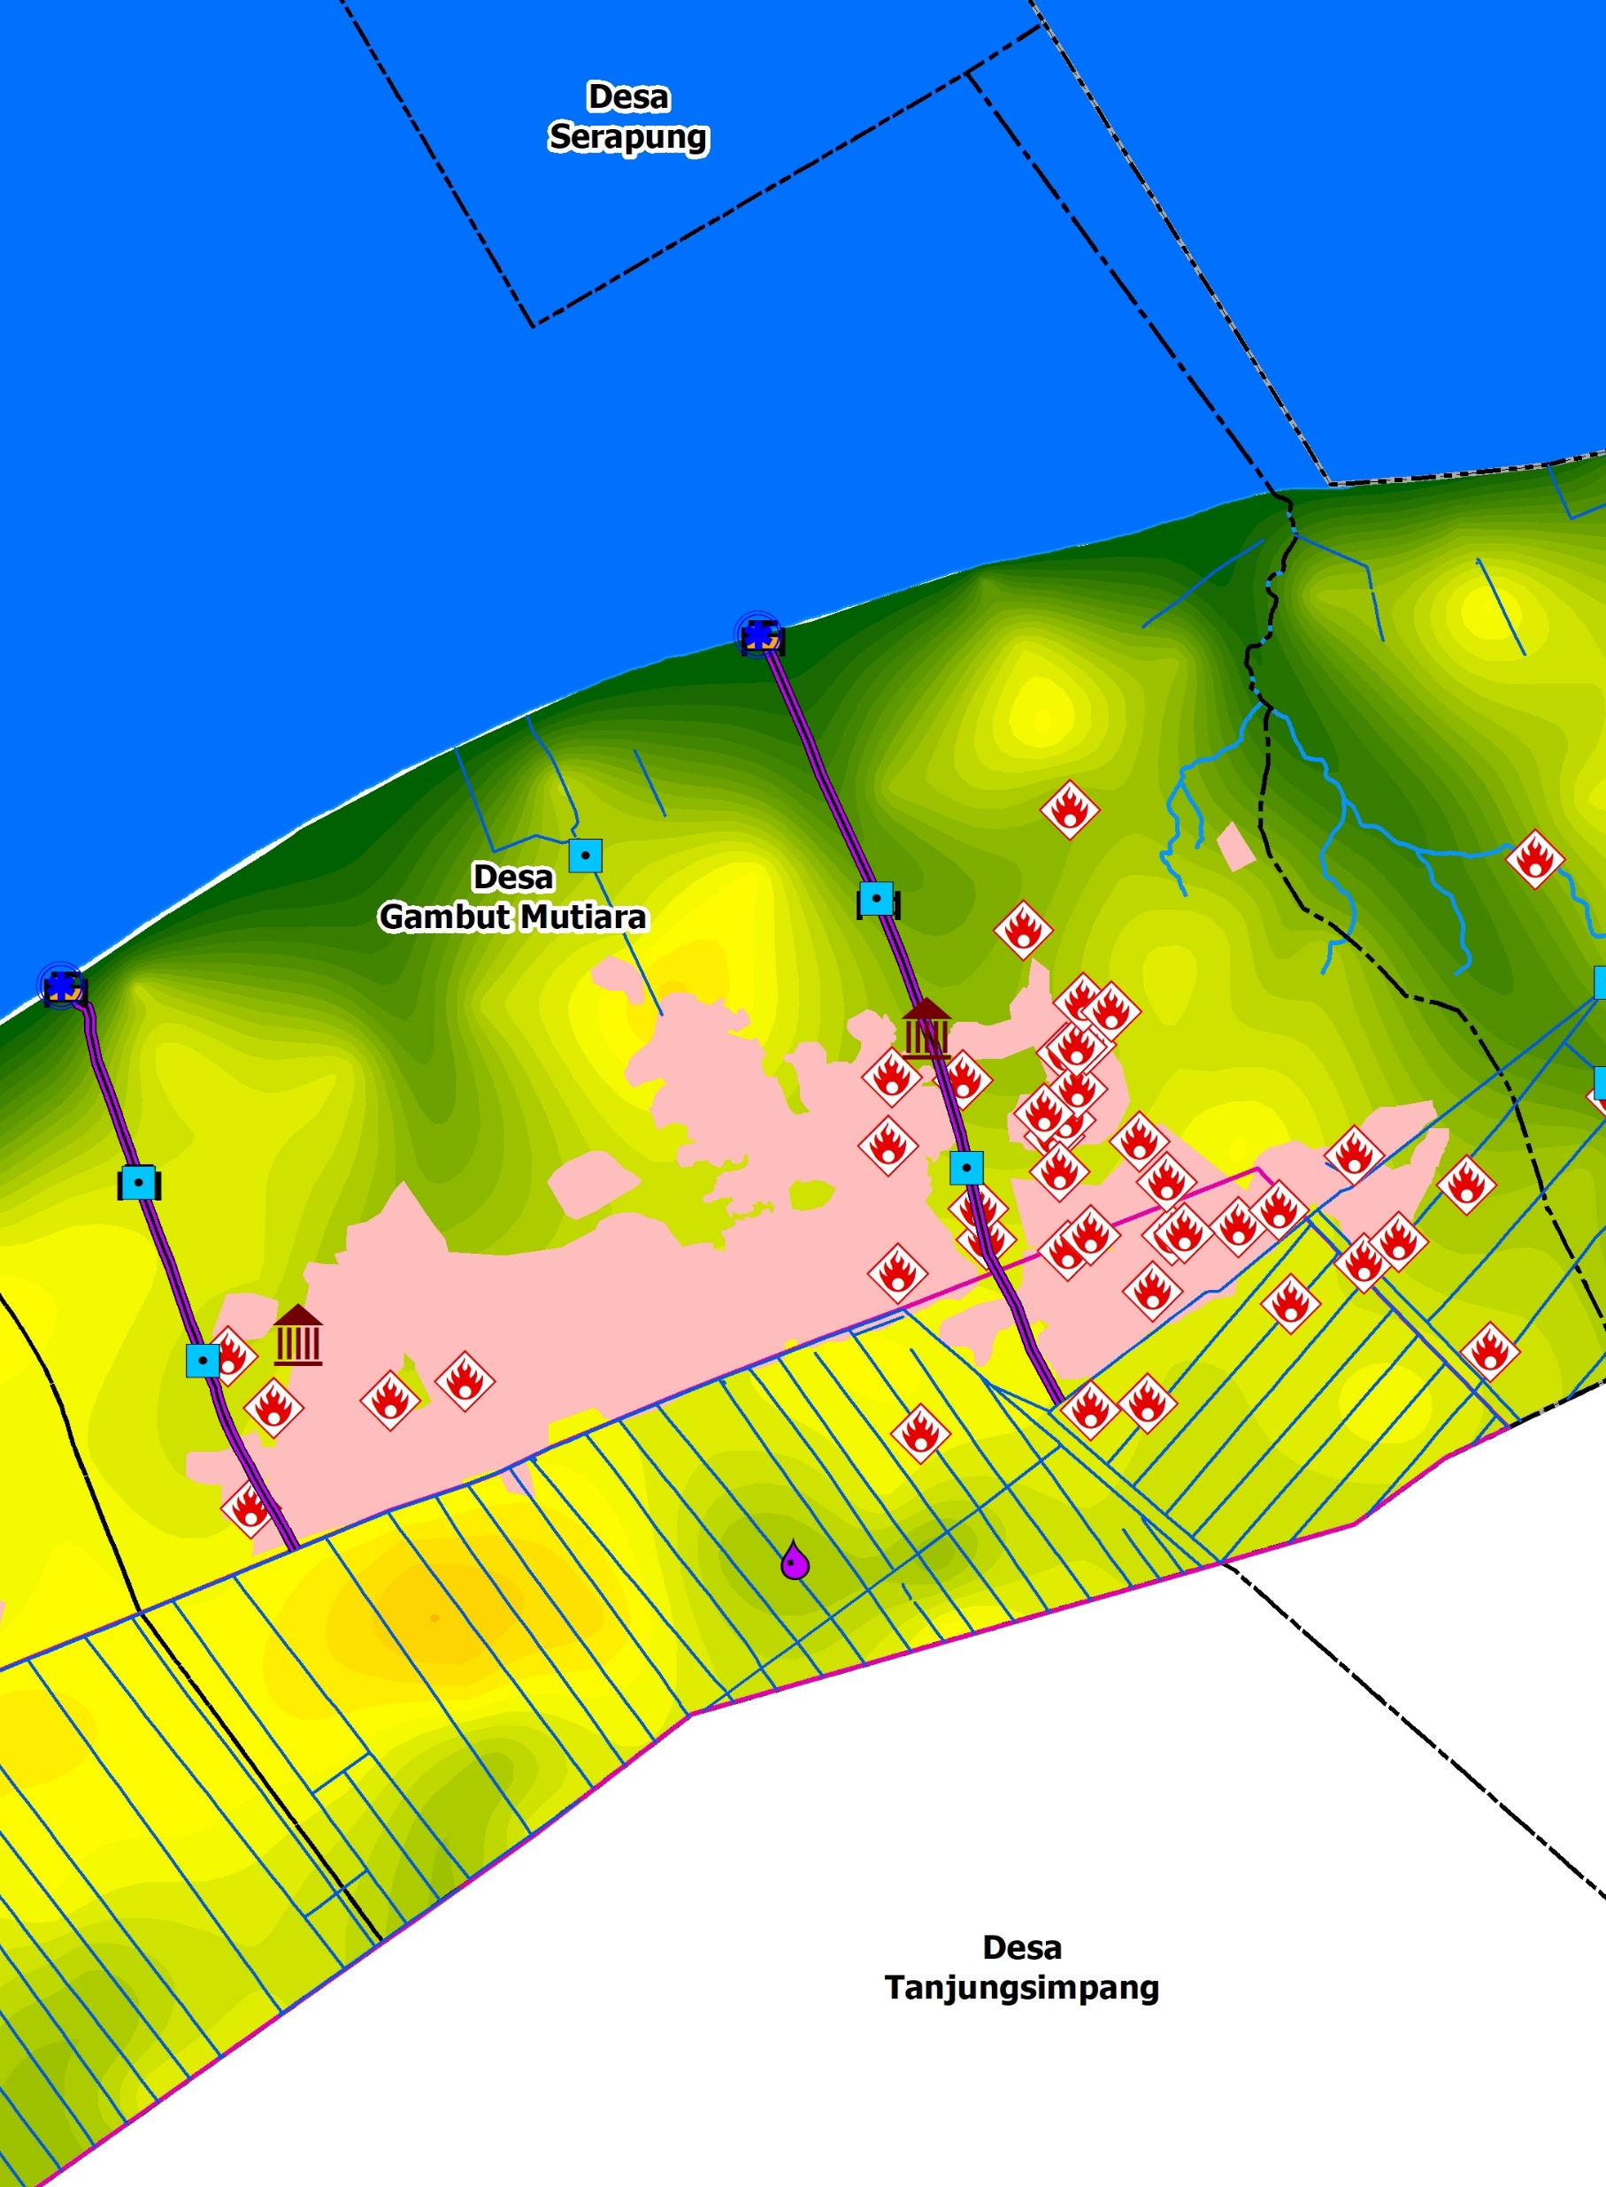
Keterangan | Kode | X | Y | Harga | Total
Pintu Air | PA3 | 103,0774444 | 0,3762222 | 200.000.000 | 400.000.000
 | PA4 | 103,0371264 | 0,3557783 | 200.000.000
Pompa Air | PO14 | 103,0416408 | 0,344302428 | 91.575.000 | 366.300.000
 | PO15 | 103,0844085 | 0,360621506 | 91.575.000
 | PO2 | 103,0777359 | 0,375997398 | 91.575.000
 | PO3 | 103,0374213 | 0,355510608 | 91.575.000
Operasional | PO14 | 103,0416408 | 0,344302428 | 408.000 | 1.116.000
 | PO15 | 103,0844085 | 0,360621506 | 316.800
 | PO2 | 103,0777359 | 0,375997398 | 228.000
 | PO3 | 103,0374213 | 0,355510608 | 163.200
Normalisasi kanal | 4 km |  |  | 160.000.000 | 380.000.000
 | 5,3 km |  |  | 220.000.000
KLASTER-3 Desa Gambut Mutiara
Total biaya pengendalian KARHUTLA melalui skema pembasahan di lahan gambut:
Rp 1.554.314.000
Desa Gambut Mutiara merupakan buffer PT THIP dan PT Guntung Hasrat Makmur
Keterangan | Kode | X | Y | Harga | Total
Sekat Kanal Sekunder | SS.1 | 103,126766 | 0,350097 | 86.714.000 | 406.898.000
 | SS.2 | 103,126785 | 0,355955 | 86.714.000
Sekat Kanal Tersier | ST. 30 | 103,045376 | 0,333948 | 46.694.000
 | ST. 31 | 103,041638 | 0,344310 | 46.694.000
 | ST. 32 | 103,089545 | 0,345156 | 46.694.000
 | ST. 33 | 103,084320 | 0,360840 | 46.694.000
 | ST. 34 | 103,067499 | 0,363339 | 46.694.000

Slide 8
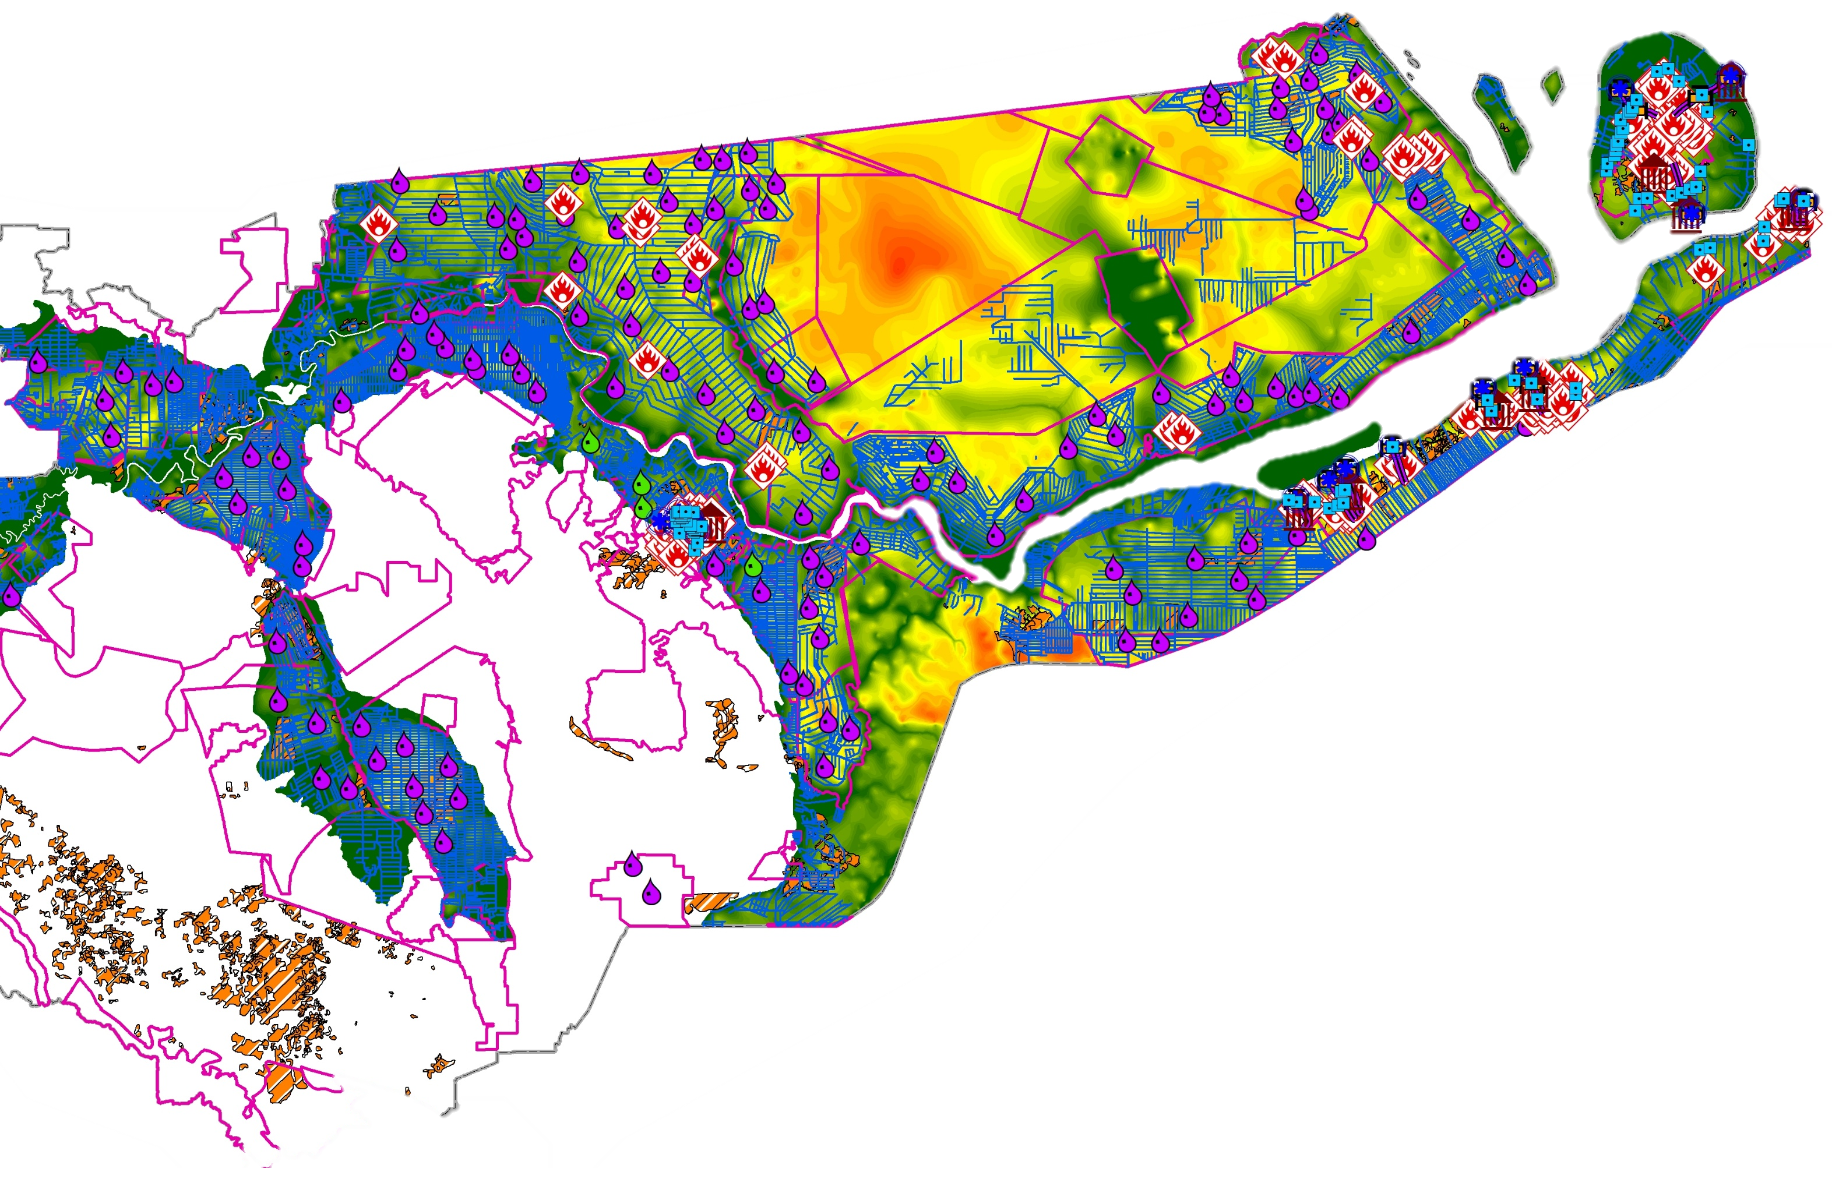
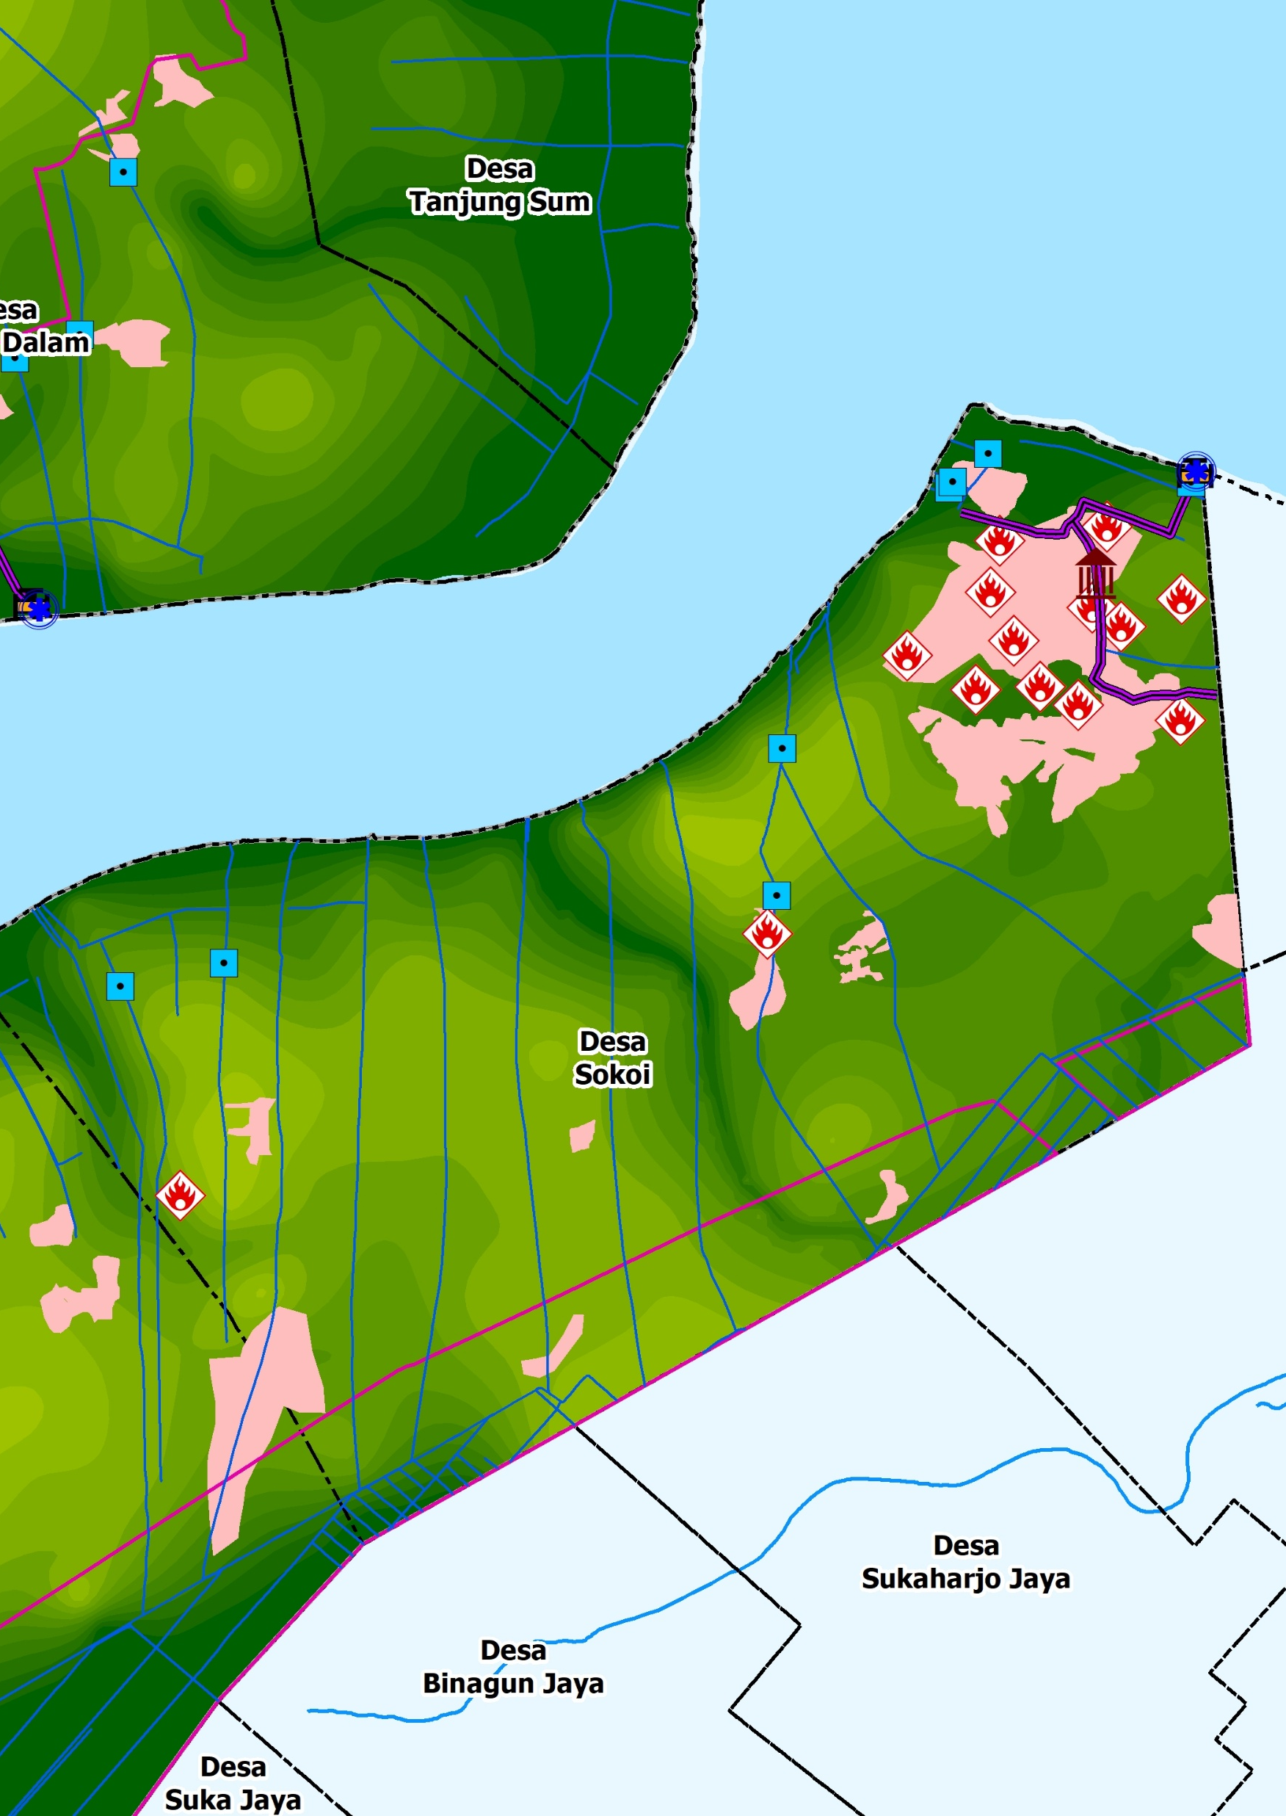
Keterangan | Kode | X | Y | Harga
Sekat Kanal Tersier | ST. 35 | 103,246604 | 0,490172 | 46.694.000
 | ST. 36 | 103,256278 | 0,492366 | 46.694.000
 | ST. 37 | 103,306709 | 0,489313 | 46.694.000
 | ST. 38 | 103,308241 | 0,512483 | 46.694.000
 | ST. 39 | 103,323703 | 0,536911 | 46.694.000
 | ST. 40 | 103,346270 | 0,537437 | 46.694.000
 | ST. 41 | 103,324084 | 0,537485 | 46.694.000
 | ST. 42 | 103,327363 | 0,540106 | 46.694.000
TOTAL |  |  |  | 373.552.000
KLASTER-4 Desa Sokoi
Total biaya pengendalian KARHUTLA melalui skema pembasahan di lahan gambut:
Rp 905.871.000
Desa Sokoi merupakan buffer PT Riau Sakti United Plantation dan PT Riau Sakti Transmandiri
Keterangan | Kode | X | Y | Harga | Total
Pintu Air | PA8 | 103,3466986 | 0,5384285 | 200.000.000 | 200.000.000
Pompa air | PO1 | 103,3466277 | 0,538264 | 91.575.000 | 91.575.000
operasional | PO1 |  |  | 744.000 | 744.000
Normalisasi kanal | 6,2 km |  |  | 240.000.000 | 240.000.000

Slide 9
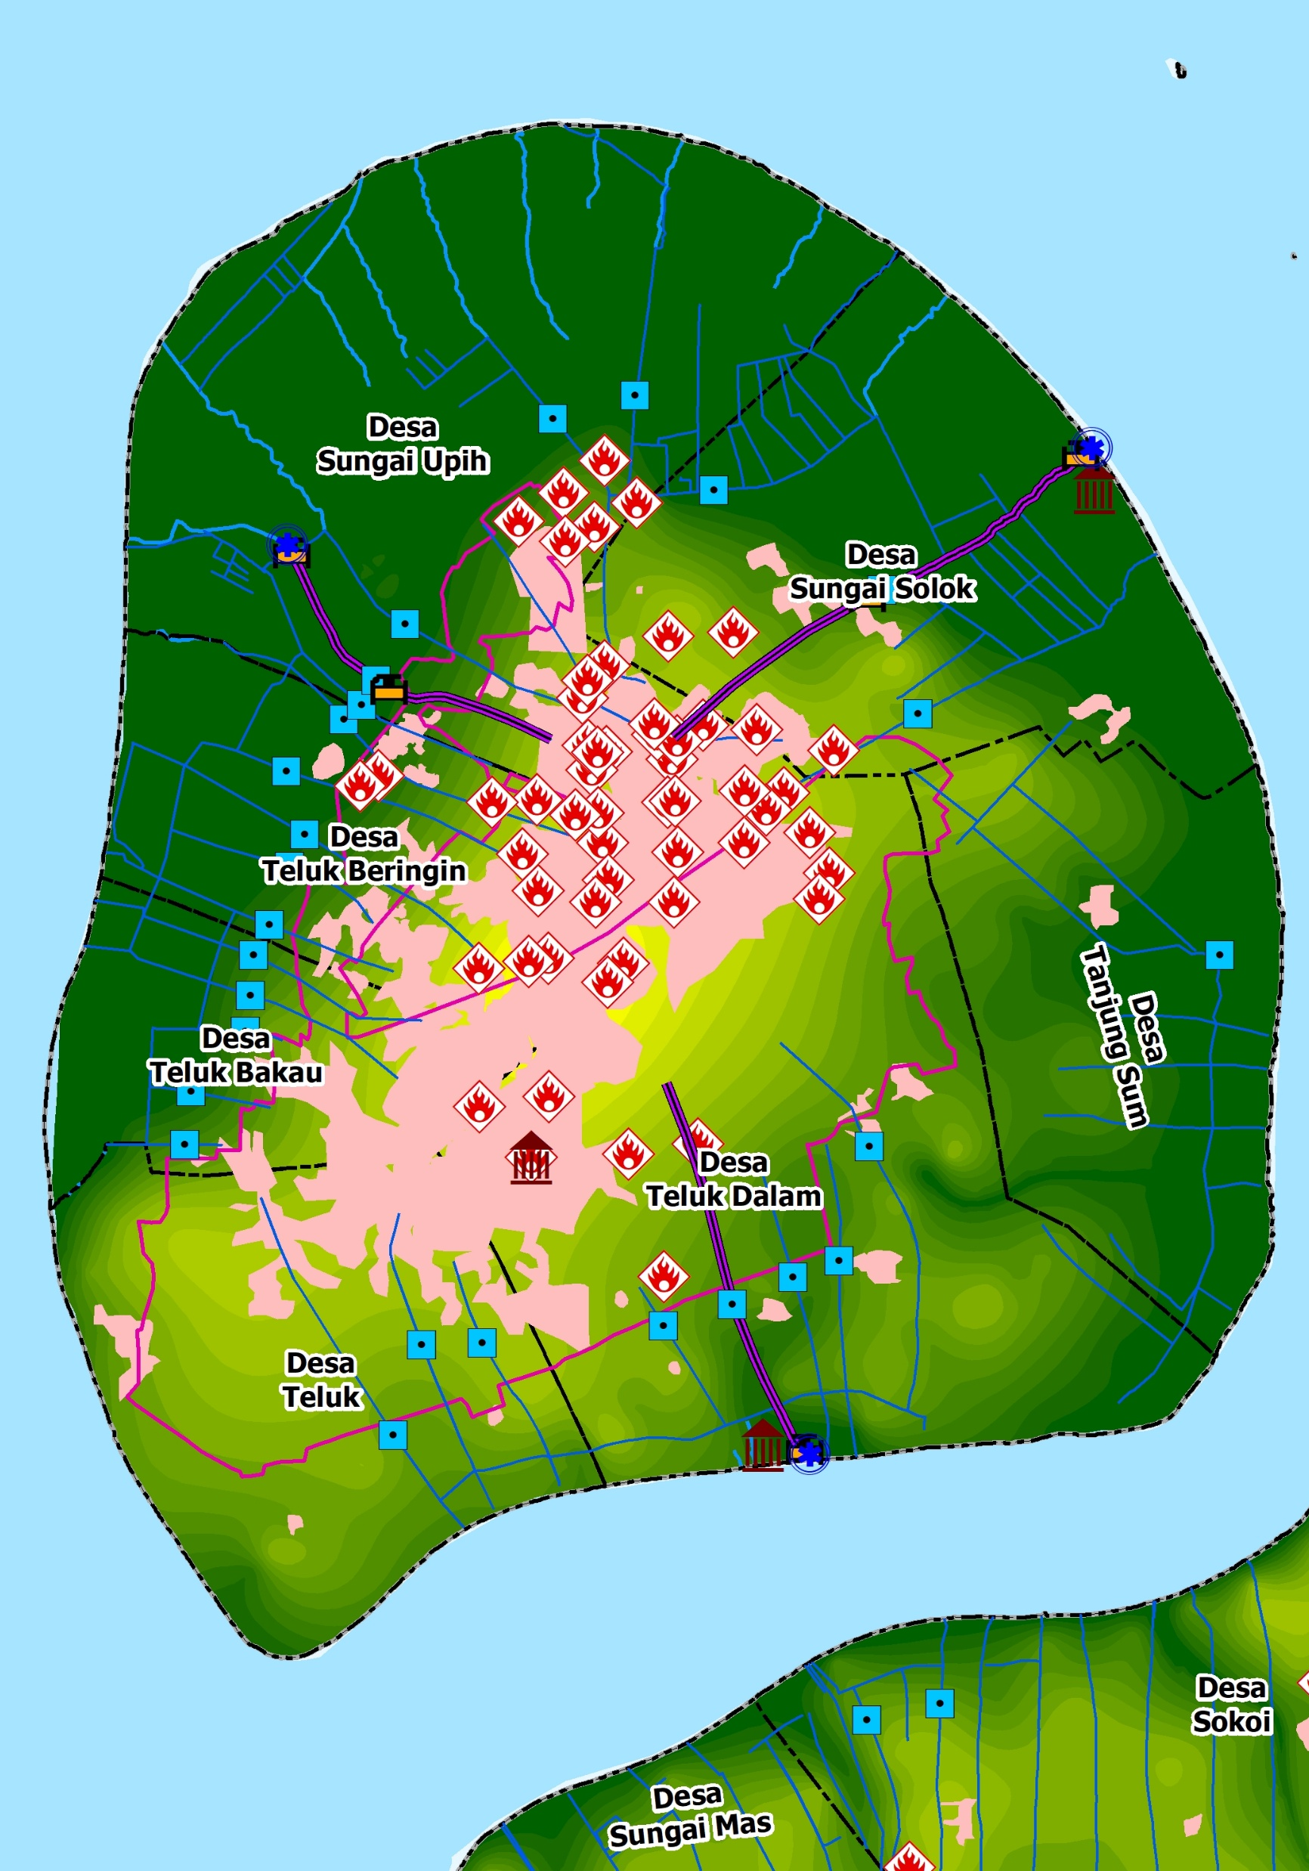
Keterangan | Kode | X | Y | Harga
Kanal Primer | SP.1 | 103,215947 | 0,666259 | 0
Kanal Sekunder | SS.10 | 103,246881 | 0,566457 | 86.714.000
 | SS.11 | 103,253305 | 0,623975 | 86.714.000
 | SS.12 | 103,205116 | 0,663148 | 86.714.000
 | SS.13 | 103,226353 | 0,653690 | 86.714.000
 | SS.14 | 103,248507 | 0,640440 | 86.714.000
 | SS.3 | 103,184006 | 0,528025 | 86.714.000
 | SS.4 | 103,187743 | 0,540058 | 86.714.000
 | SS.5 | 103,195798 | 0,540303 | 86.714.000
 | SS.6 | 103,219675 | 0,542589 | 86.714.000
 | SS.7 | 103,228835 | 0,545443 | 86.714.000
 | SS.8 | 103,236773 | 0,549069 | 86.714.000
 | SS.9 | 103,242865 | 0,551218 | 86.714.000
Kanal Tersier | ST. 43 | 103,156441 | 0,566655 | 46.694.000
 | ST. 44 | 103,157297 | 0,573722 | 46.694.000
 | ST. 45 | 103,164470 | 0,581717 | 46.694.000
 | ST. 46 | 103,165114 | 0,586506 | 46.694.000
 | ST. 47 | 103,165535 | 0,591836 | 46.694.000
 | ST. 48 | 103,293216 | 0,591872 | 46.694.000
 | ST. 49 | 103,167630 | 0,595846 | 46.694.000
 | ST. 50 | 103,170267 | 0,603630 | 46.694.000
 | ST. 51 | 103,172277 | 0,607864 | 46.694.000
 | ST. 52 | 103,169867 | 0,616257 | 46.694.000
 | ST. 53 | 103,177477 | 0,623150 | 46.694.000
 | ST. 54 | 103,179819 | 0,625111 | 46.694.000
 | ST. 55 | 103,181711 | 0,628412 | 46.694.000
 | ST. 56 | 103,185531 | 0,635855 | 46.694.000
TOTAL |  |  |  | 1.694.284.000
KLASTER-5
Total biaya pengendalian KARHUTLA melalui skema pembasahan di lahan gambut Pelalawan-Riau:
Rp 3.514.463.000
Keterangan | Kode | X | Y | Harga | Total
Pintu air | PA1 | 103,169950 | 0,646465 | 200.000.000 | 600.000.000
 | PA11 | 103,239029 | 0,525484 | 200.000.000
 | PA2 | 103,276274 | 0,659348 | 200.000.000
Pompa air | PO11 | 103,274756 | 0,658202 | 91.575.000 | 457.875.000
 | PO12 | 103,170541 | 0,645250 | 91.575.000
 | PO13 | 103,238311 | 0,526073 | 91.575.000
 | PO16 | 103,246577 | 0,639477 | 91.575.000
 | PO17 | 103,183429 | 0,627129 | 91.575.000
Operasional Pompa Air | 19,2 km |  |  | 2.304.000 | 2.304.000
Normalisasi kanal | 5.0 |  |  | 200.000.000 | 760.000.000
 | 1.0 |  |  | 40.000.000
 | 8.0 |  |  | 320.000.000
 | 5.2 |  |  | 200.000.000

Slide 10
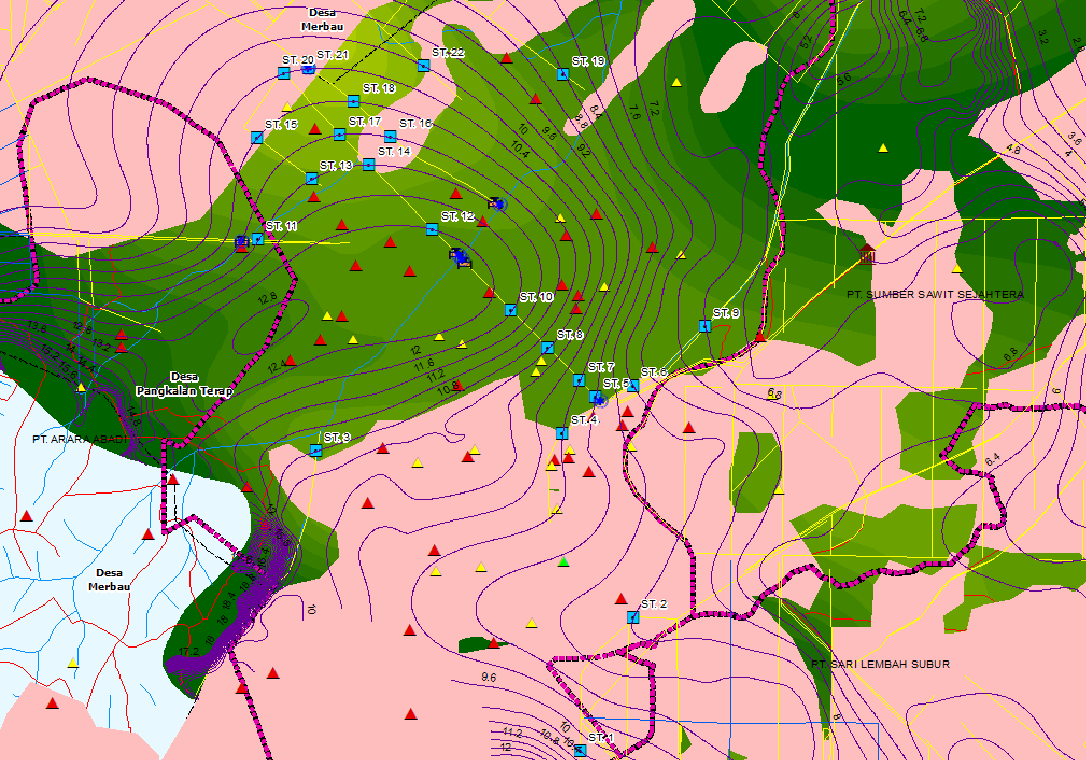
Profil Areal Pembasahan Upaya Pengendalian KARHUTLA Berbasis Skema Rewetting di Desa Pangkalan Terap berdasarkan data kontur CSRT Lidar

Slide 11
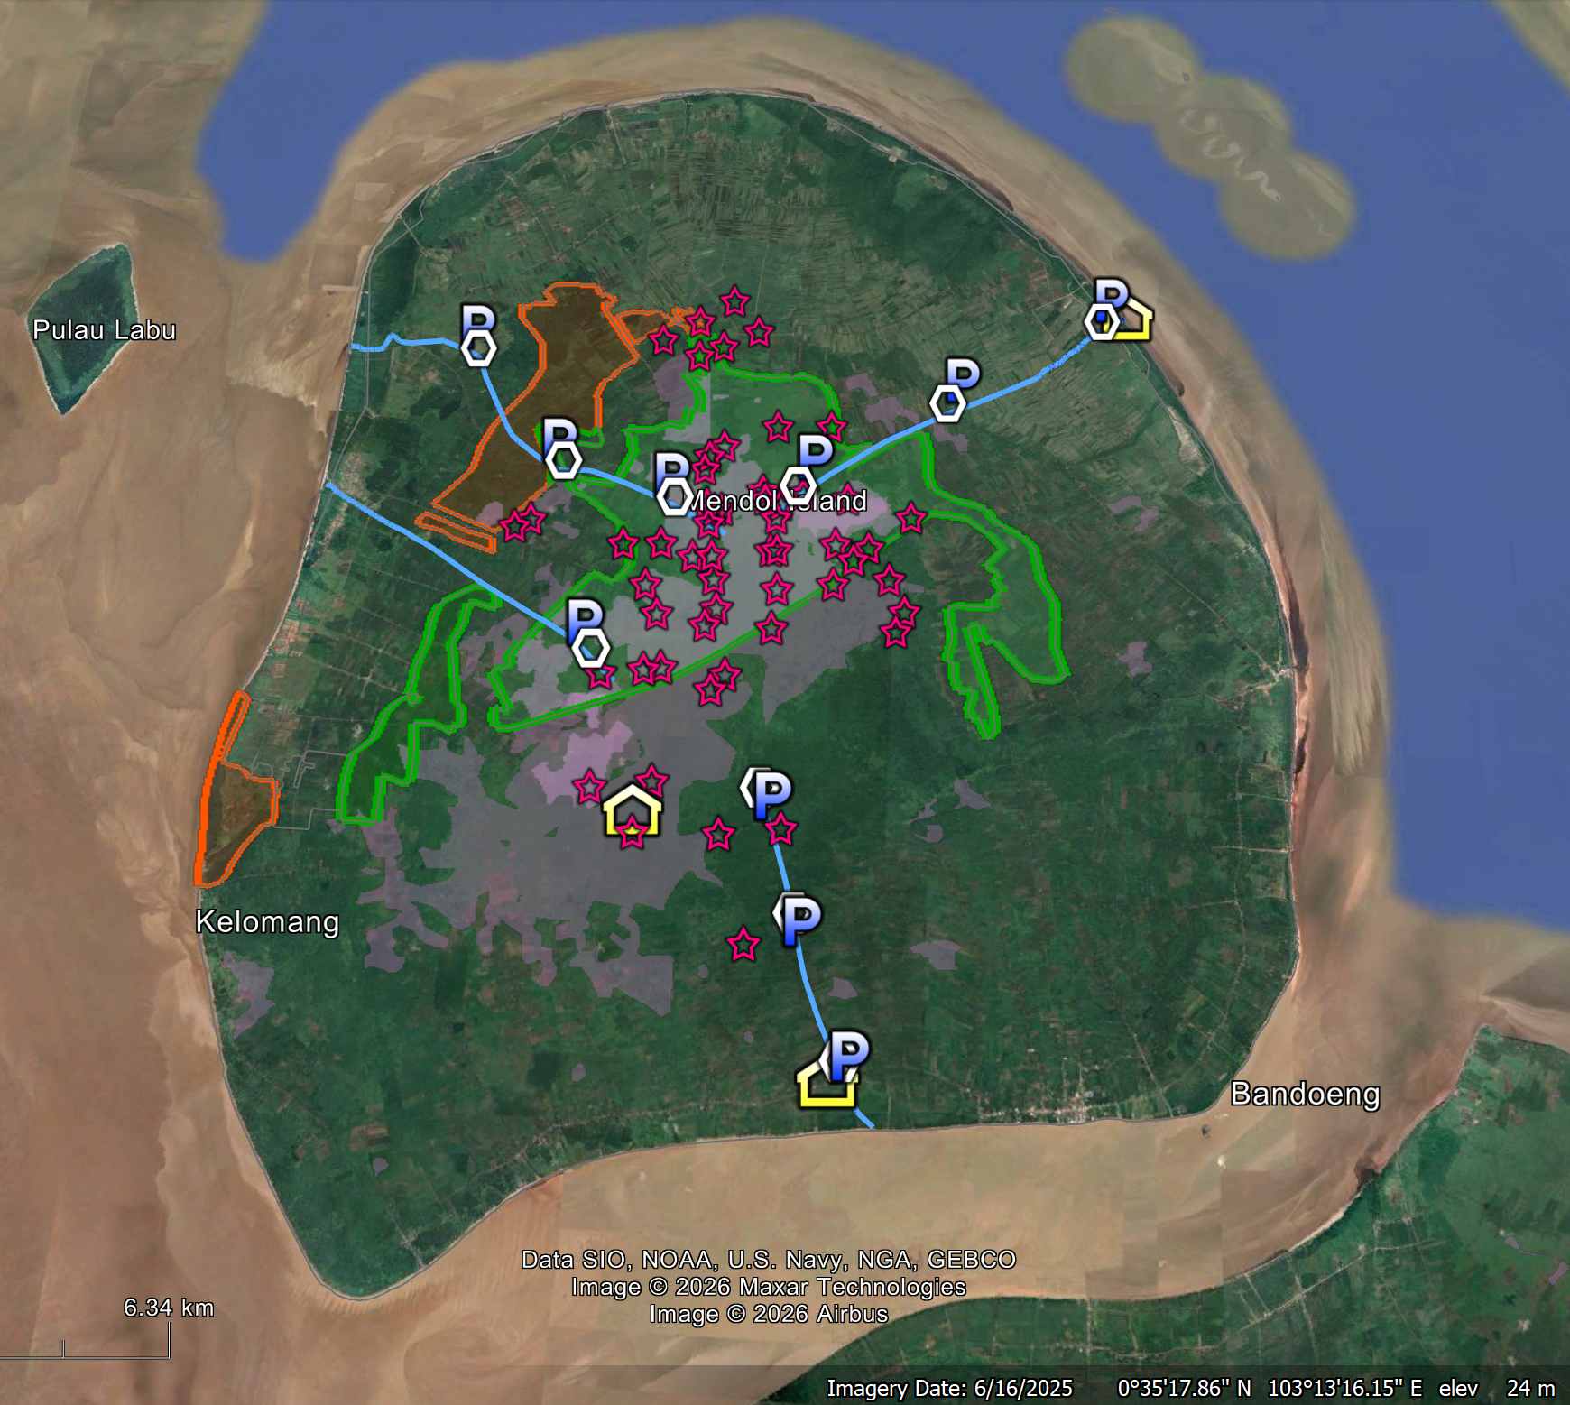
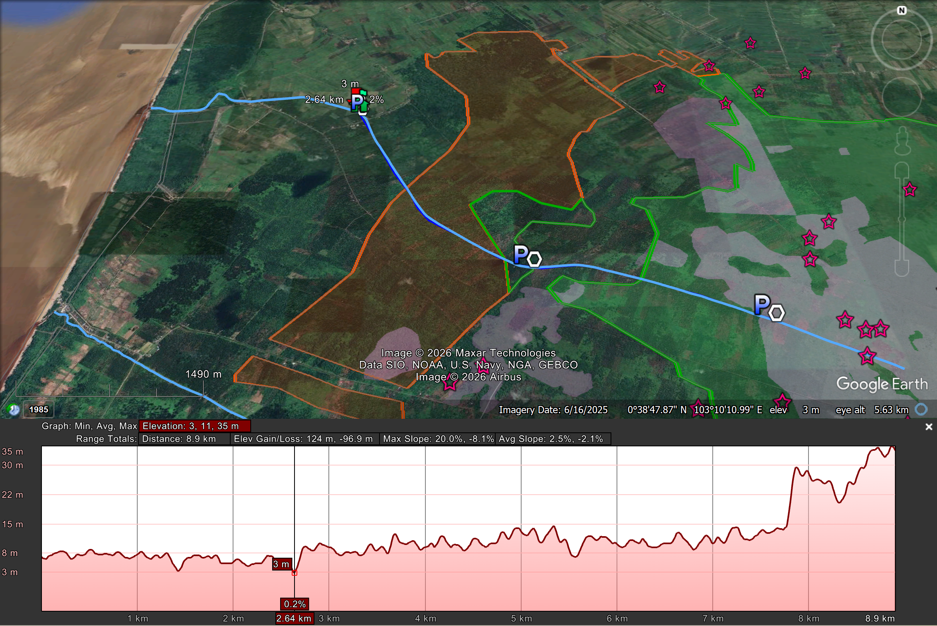
Pompa Air
HPK
Sekat Kanal
HL
Pompa Air
Sekat Kanal
Profil Areal Pembasahan (Kanal-1) Upaya Pengendalian KARHUTLA Berbasis Skema Rewetting System di KHG Pulau Mendol
Pompa Air
Sekat Kanal

Slide 12
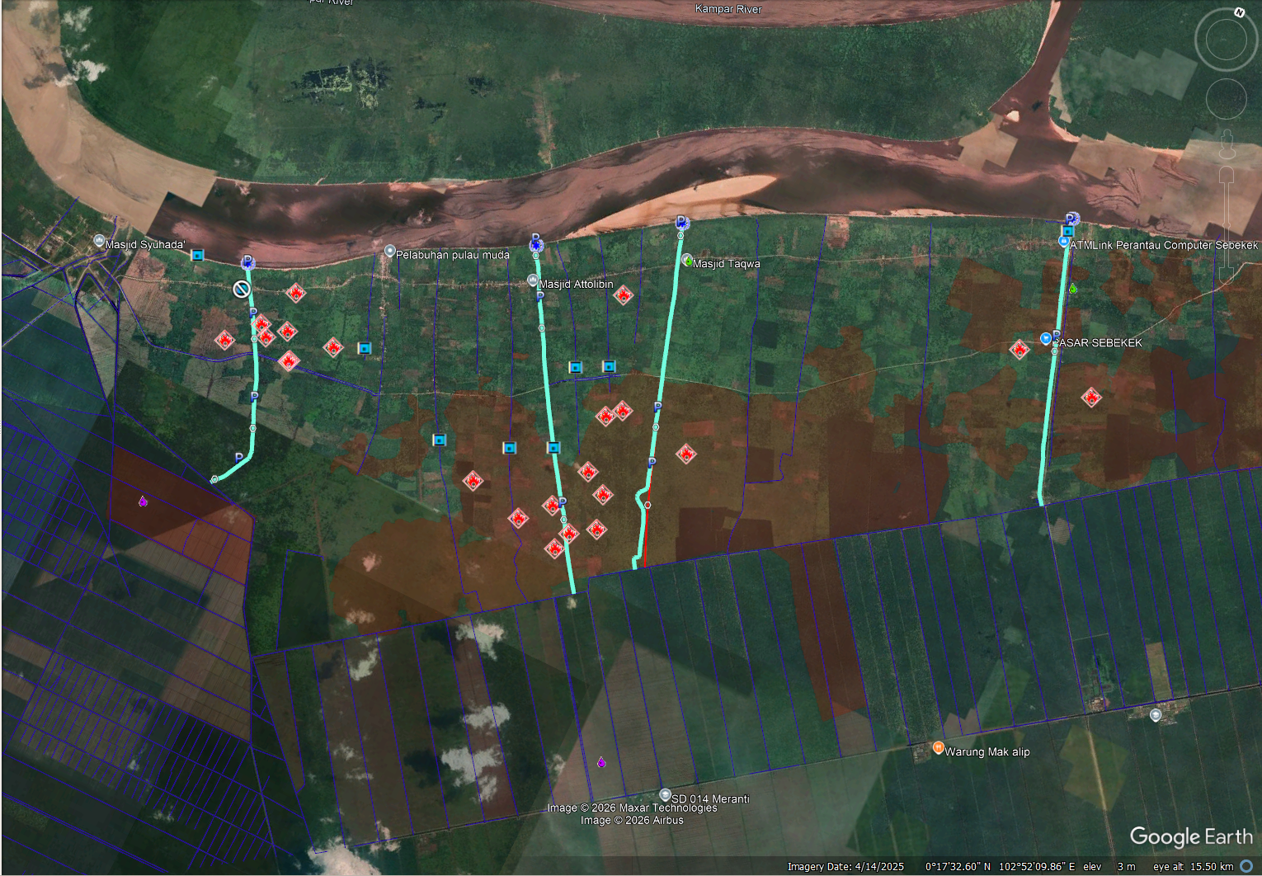
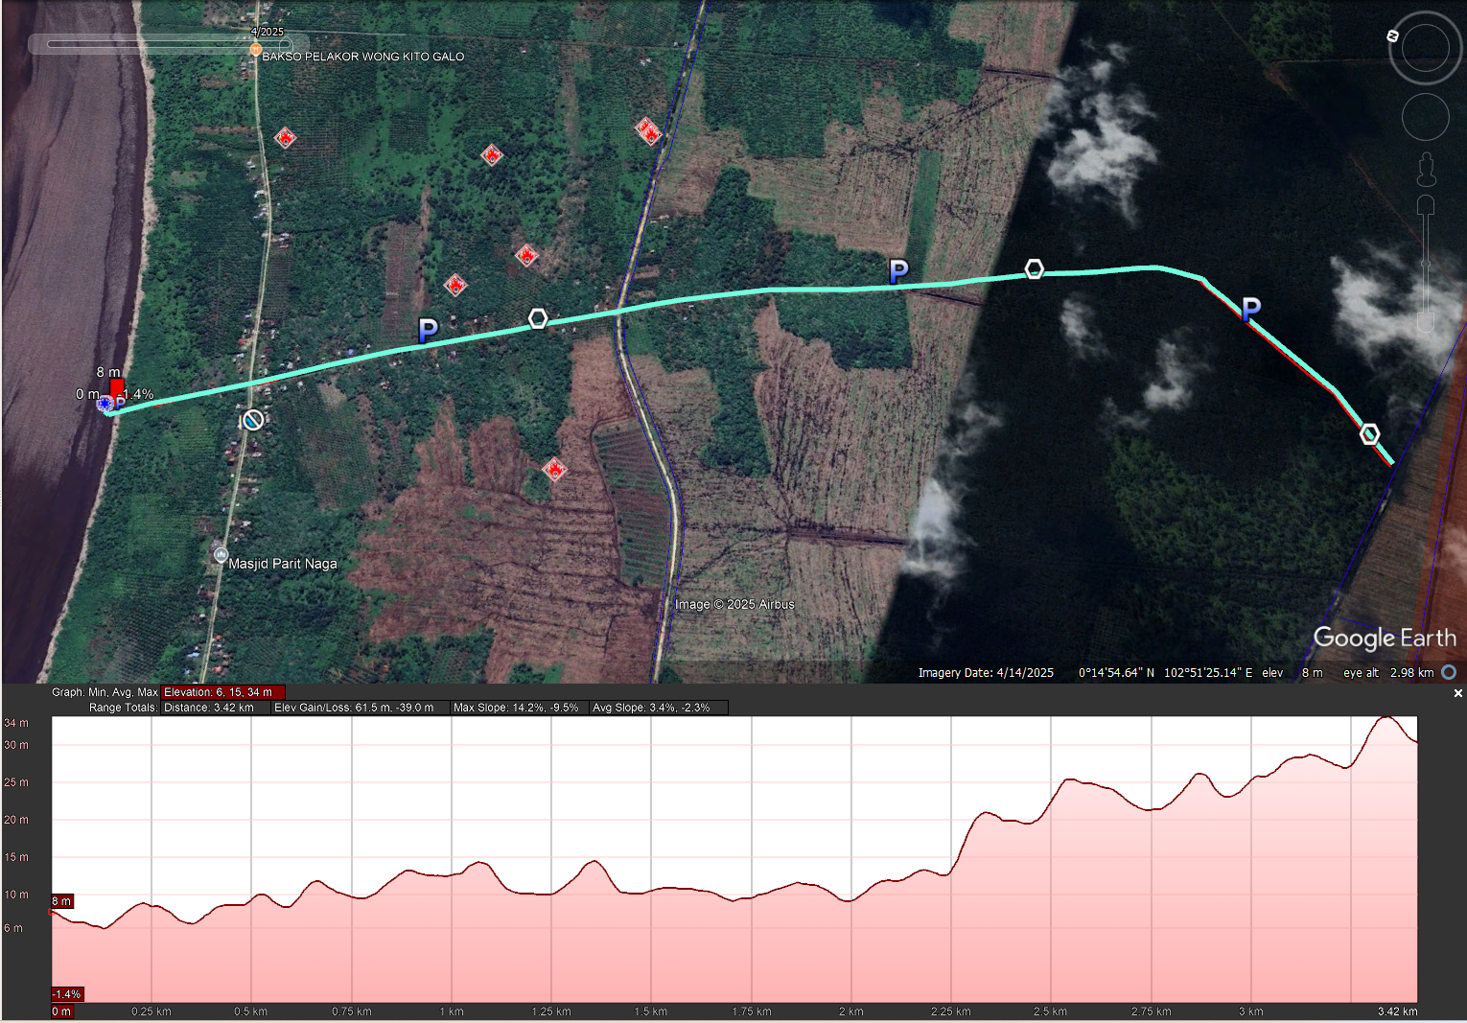
Pompa Air
Pompa Air
Pompa Air
Sekat Kanal
Sekat Kanal
Pompa Air
Sekat Kanal
Profil Areal Pembasahan (Kanal-1) Upaya Pengendalian KARHUTLA Berbasis Skema Rewetting Sistem di Cluster 2 Pelalawan (Daerah Pulau Muda)

Slide 13
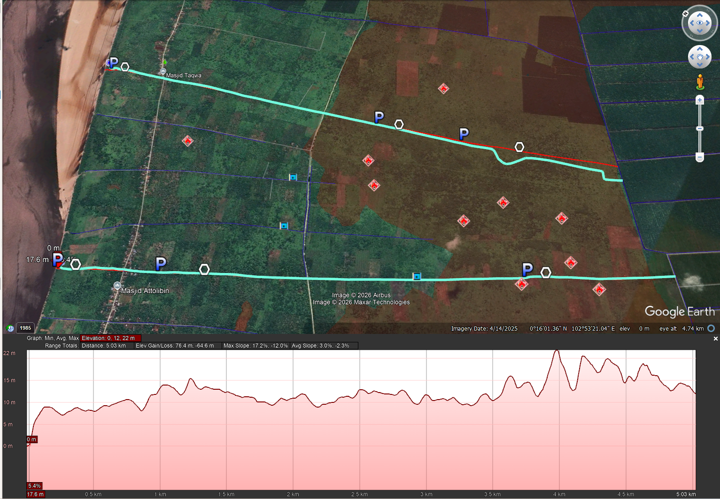
Profil Areal Pembasahan (Kanal-2) Upaya Pengendalian KARHUTLA Berbasis Skema Rewetting Sistem di Cluster 2 Pelalawan (Daerah Pulau Muda)
Sekat Kanal
Sekat Kanal
Sekat Kanal
Pompa Air
Pompa Air
Pompa Air

Slide 14
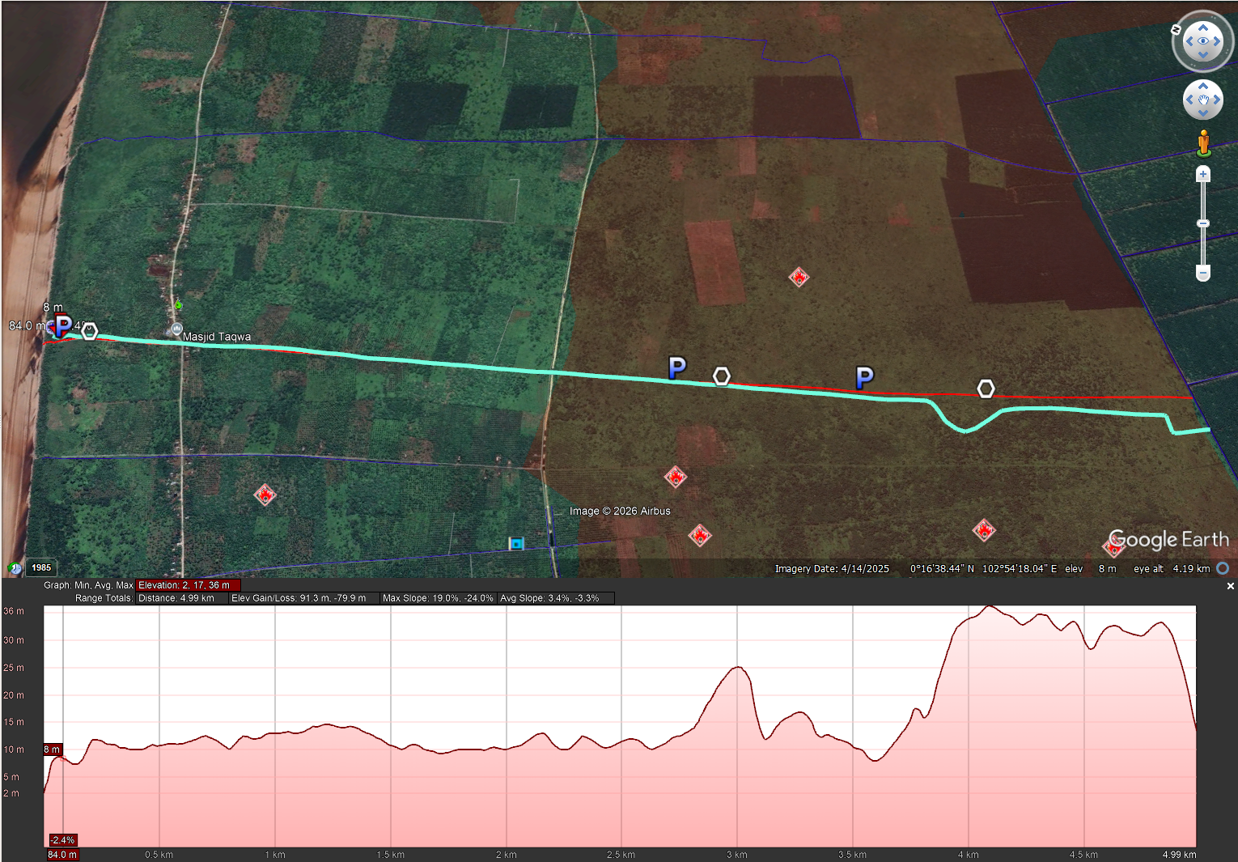
Pompa Air
Sekat Kanal
Pompa Air
Pompa Air
Sekat Kanal
Sekat Kanal
Profil Areal Pembasahan (Kanal-3) Upaya Pengendalian KARHUTLA Berbasis Skema Rewetting Sistem di Cluster 2 Pelalawan (Daerah Pulau Muda)

Slide 15
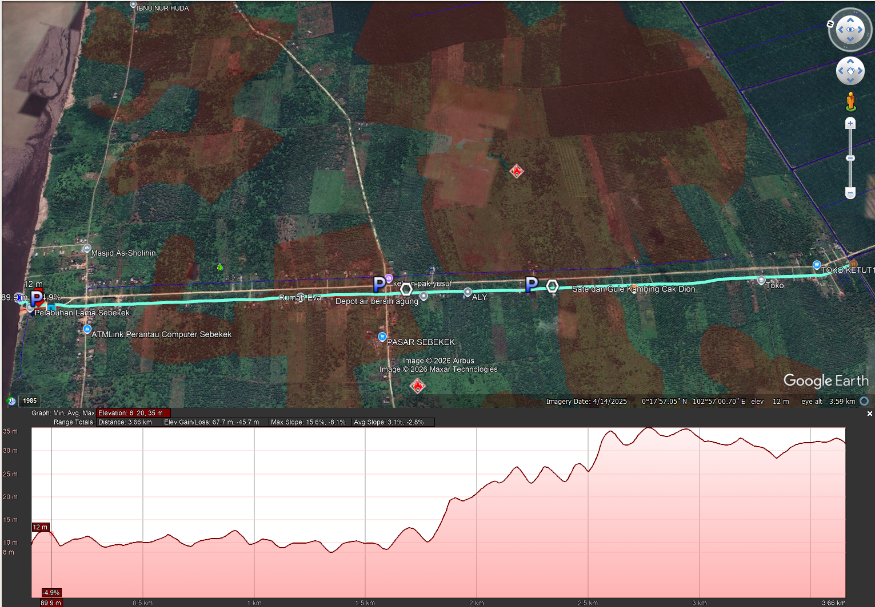
Pompa Air
Sekat Kanal
Sekat Kanal
Pompa Air
Pompa Air
Profil Areal Pembasahan (Kanal-4) Upaya Pengendalian KARHUTLA Berbasis Skema Rewetting Sistem di Cluster 2 Pelalawan (Daerah Pulau Muda)

Slide 16
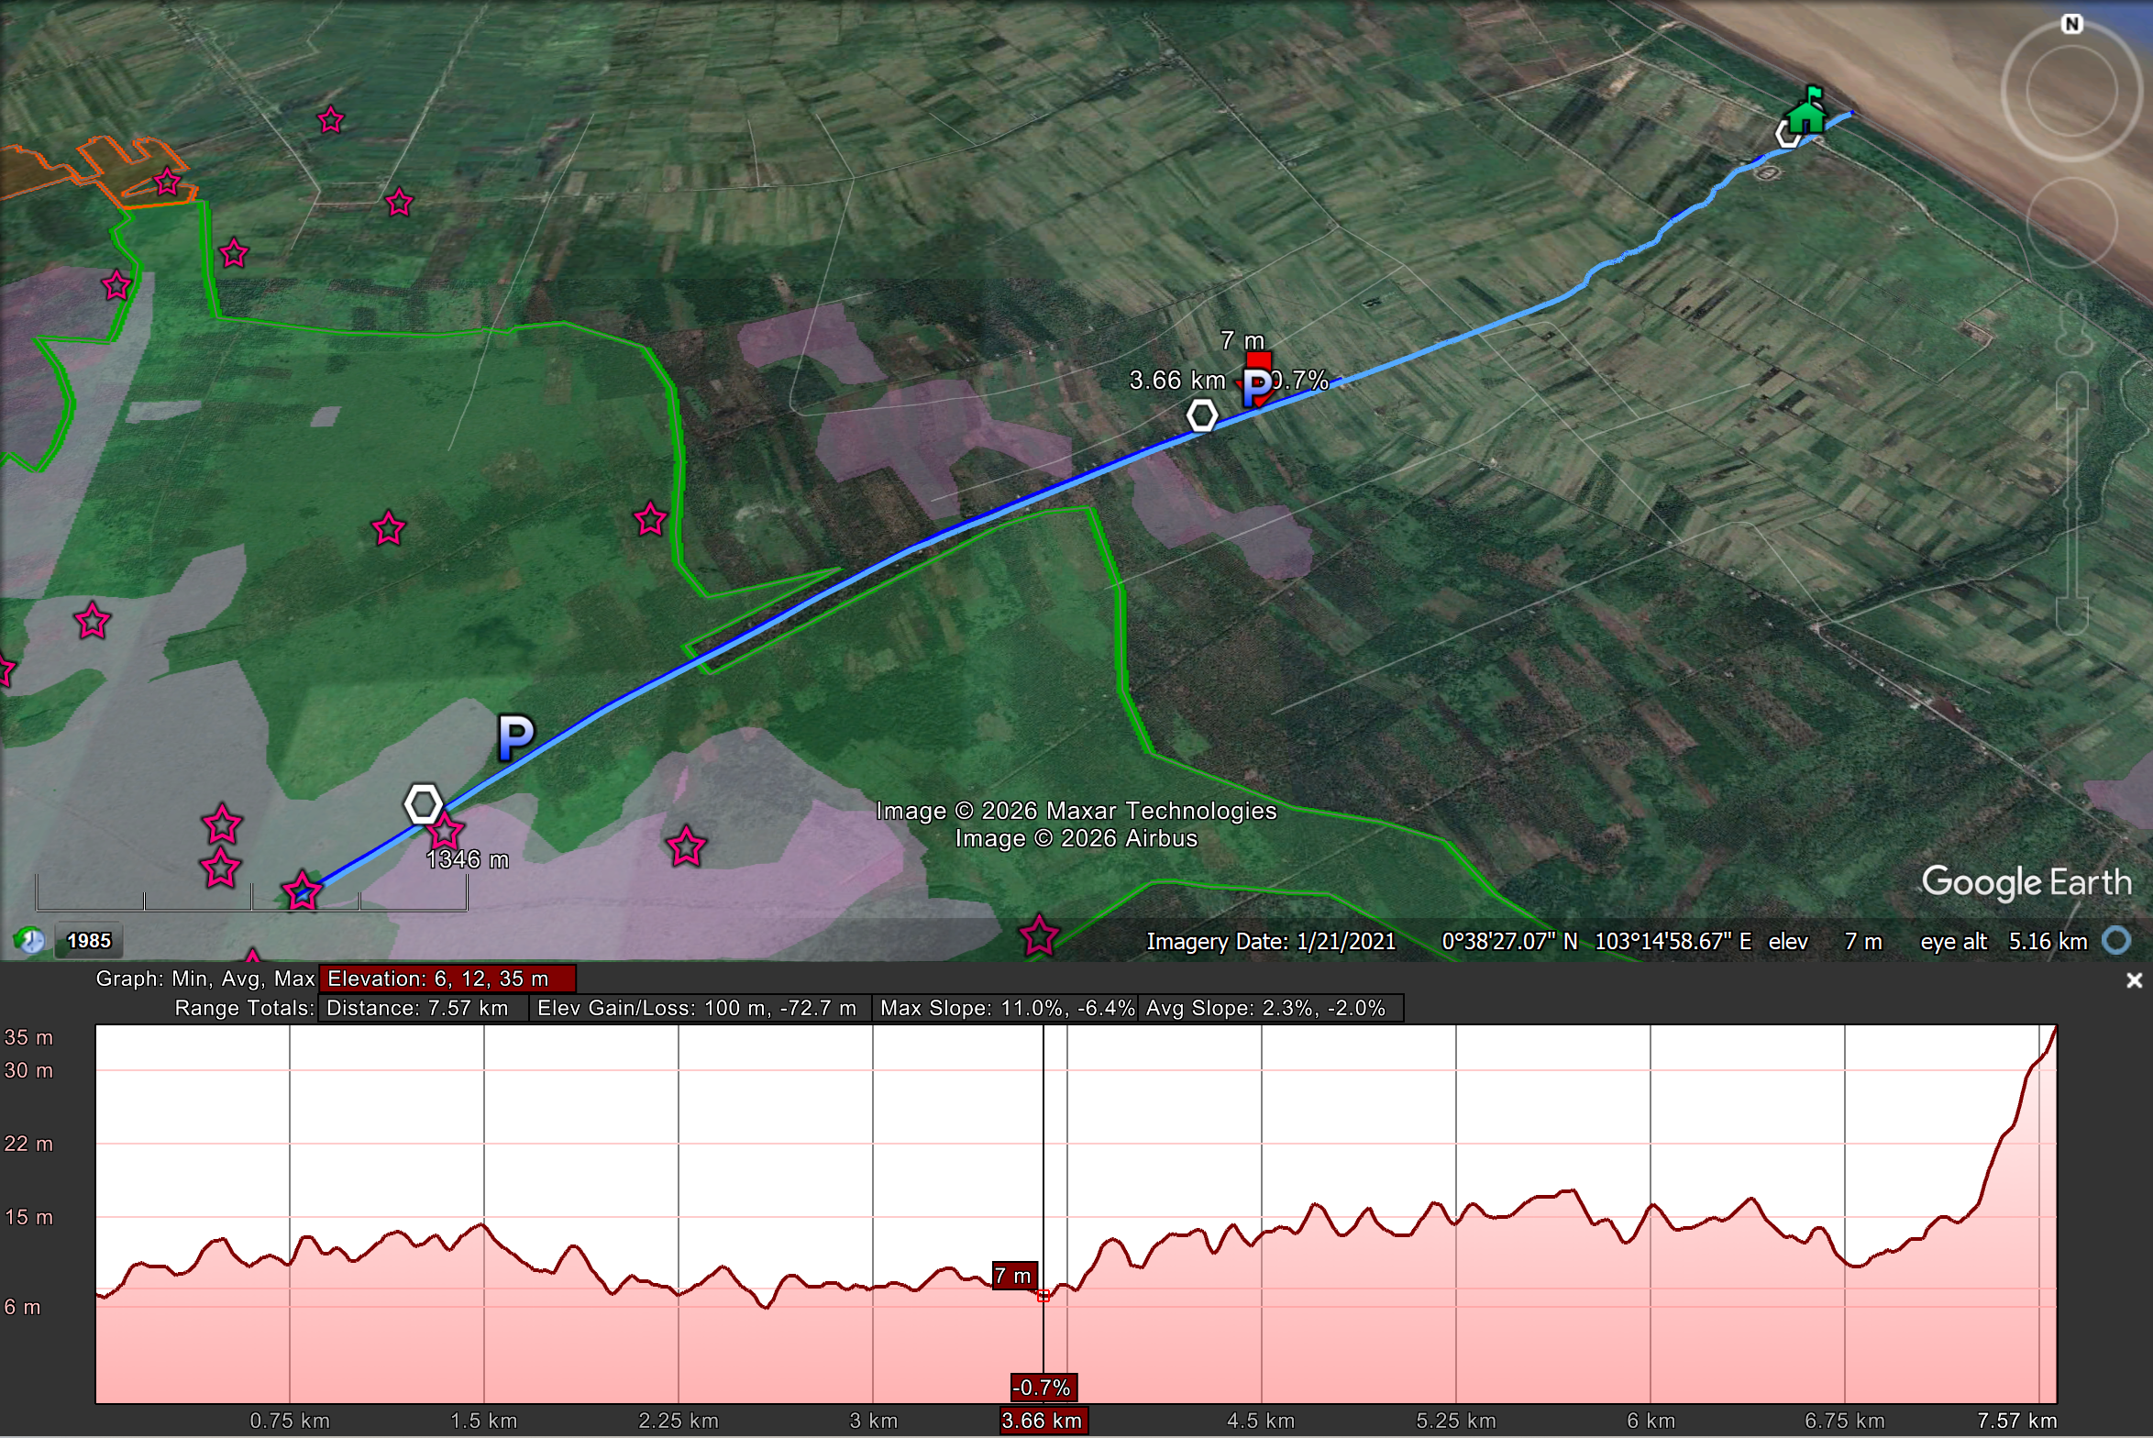
Sekat Kanal
Pompa Air
Sekat Kanal
Pompa Air
HL
Profil Areal Pembasahan (Kanal-2) Upaya Pengendalian KARHUTLA Berbasis Skema Rewetting System di KHG Pulau Mendol
HL
Sekat Kanal
Pompa Air

Slide 17
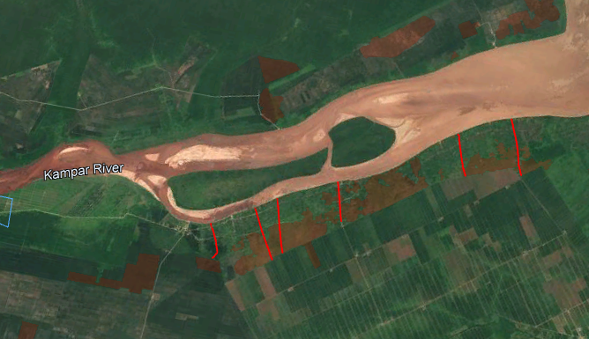
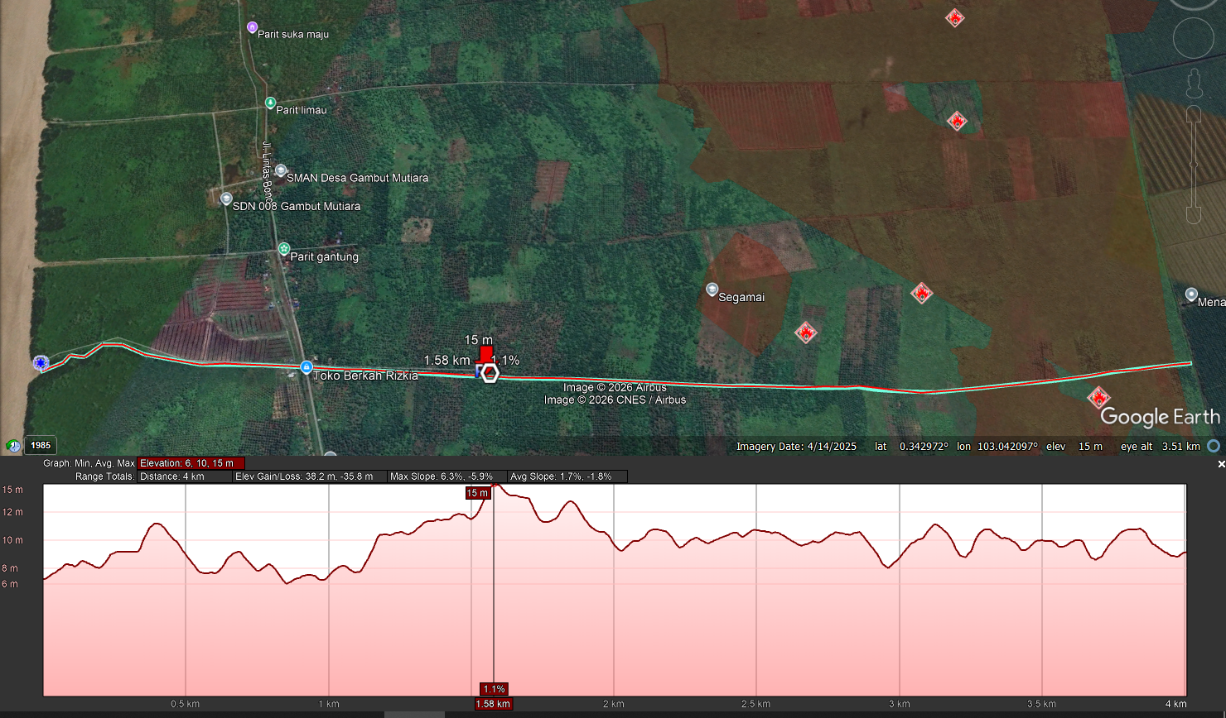
Profil Areal Pembasahan (Klaster 3) Upaya Pengendalian KARHUTLA Berbasis Skema Rewetting System di Desa Segamai
Sekat
Pompa Air
Sekat Kanal

Slide 18
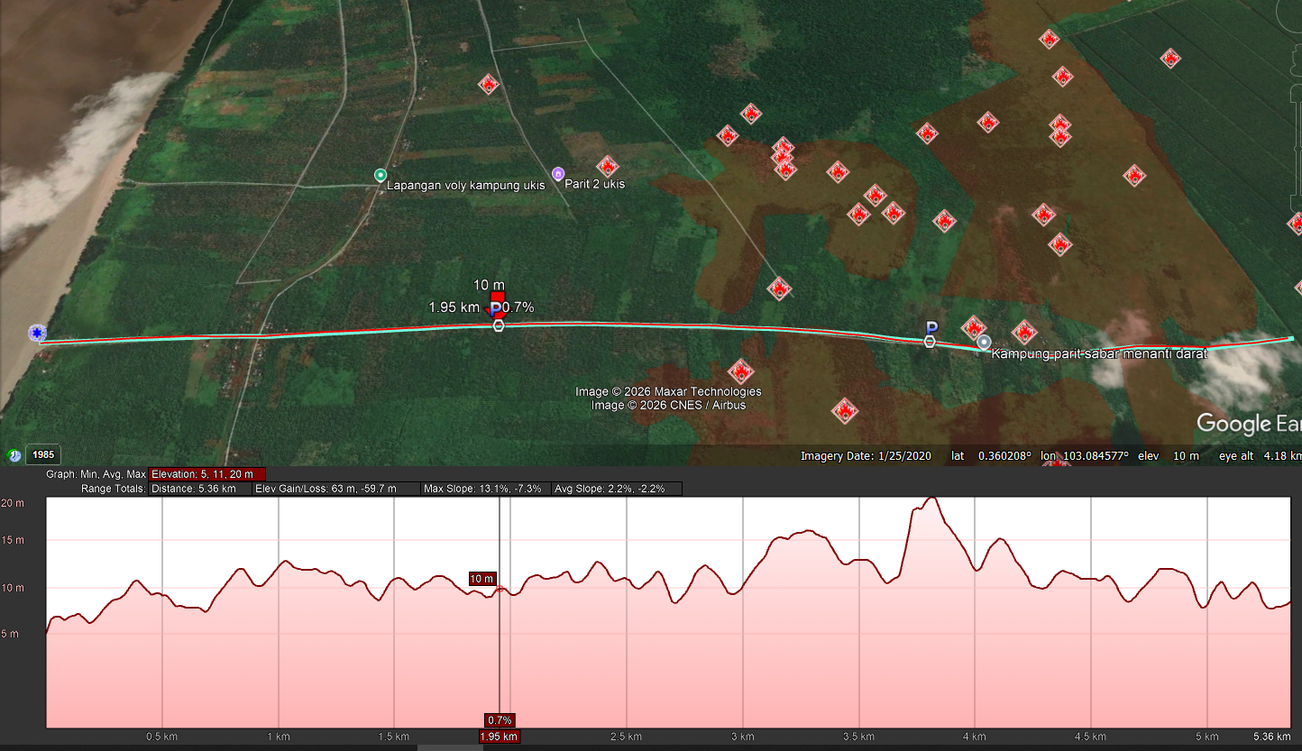
Pompa Air
Sekat
Pompa Air
Sekat Kanal
Sekat Kanal
Profil Areal Pembasahan Upaya Pengendalian KARHUTLA Berbasis Skema Rewetting System di Desa Gambut Mutiara

Slide 19
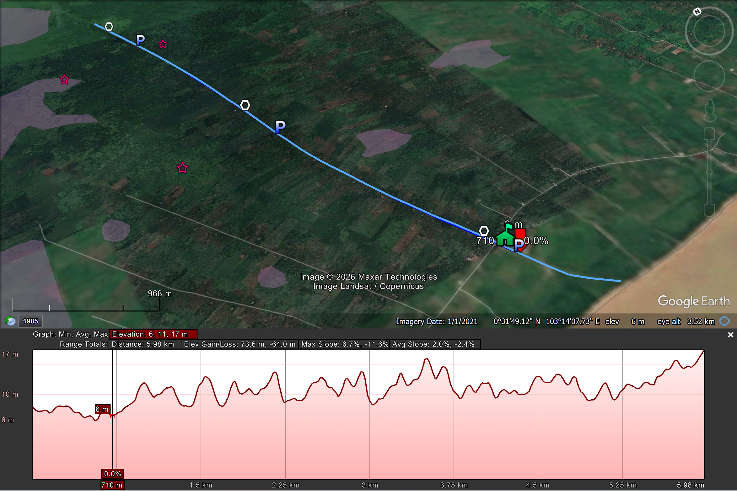
Sekat Kanal
Pompa Air
HL
Profil Areal Pembasahan (Kanal-3) Upaya Pengendalian KARHUTLA Berbasis Skema Rewetting System di KHG Pulau Mendol
HL
Pompa Air
Sekat Kanal
Pompa Air
Sekat Kanal

Slide 20
Sekat Kanal
Pompa Air
HL
Profil Areal Pembasahan (Klaster 3) Upaya Pengendalian KARHUTLA Berbasis Skema Rewetting System di Desa Segamai
HL
Pompa Air
Sekat Kanal
Pompa Air
Sekat Kanal

Slide 21
Estimasi Kebutuhan Biaya
Upaya Pengendalian KARHUTLA Skema Pembasahan di Lahan Gambut
(Pembangunan Sekat Kanal Sekunder dan Sekat Kanal Tersier)
Cluster | Nama Desa | Keterangan | Jumlah Titik | Harga Satuan | Total
Cluster 1 Desa Pangkalan Terap | Merbau | Sekat Kanal Tersier | 1 | 46.694.000 | 46.694.000
 | Pangkalan Terap | Sekat Kanal Tersier | 21 | 46.694.000 | 980.574.000
Cluster 2 Desa Pulau Muda | Pulau Muda | Sekat Kanal Tersier | 9 | 46.694.000 | 420.246.000
Cluster 3 Desa Gambut Mutiara | Gambut Mutiara | Sekat Kanal Tersier | 5 | 46.694.000 | 233.470.000
 | Labuhan Bilik | Sekat Kanal Sekunder | 2 | 86.714.000 | 173.428.000
Cluster 4 Desa Sokoi | Sokoi | Sekat Kanal Tersier | 8 | 46.694.000 | 373.552.000
Cluster 5 Pulau Mendol | Sungai Solok | Sekat Kanal Sekunder | 3 | 86.714.000 | 260.142.000
 | Sungai Upih | Sekat Kanal Primer | 1 |  | -
 |  | Sekat Kanal Sekunder | 1 | 86.714.000 | 86.714.000
 |  | Sekat Kanal Tersier | 3 | 46.694.000 | 140.082.000
 | Tanjung Sum | Sekat Kanal Tersier | 1 | 46.694.000 | 46.694.000
 | Teluk | Sekat Kanal Sekunder | 3 | 86.714.000 | 260.142.000
 | Teluk Bakau | Sekat Kanal Tersier | 5 | 46.694.000 | 233.470.000
 | Teluk Beringin | Sekat Kanal Tersier | 5 | 46.694.000 | 233.470.000
 | Teluk Dalam | Sekat Kanal Sekunder | 5 | 86.714.000 | 433.570.000
Grand Total |  |  | 73 |  | 3.922.248.000
Sumber: Hasil Analisis, Direktorat Perlindungan dan Pengelolaan Ekosistem Gambut, Mei 2026

Slide 22
Cluster | Keterangan | kode | X | Y | Harga unit | Operasional | Grand Total
Cluster 1 Desa Pangkalan Terap | Pompa Air | PO10 | 102,27320 | 0,22849 | 91.575.000 | 180.000
 | Pompa Air | PO18 | 102,25940 | 0,22636 | 91.575.000 | 276.000
 | Pompa Air | PO8 | 102,27154 | 0,22520 | 91.575.000 | 144.000
 | Pompa Air | PO9 | 102,27105 | 0,22570 | 91.575.000 | 312.000
 | Rencana Pintu Air | PA10 | 102,26298 | 0,23582 | 200.000.000
 | Rencana Pintu Air | PA13 | 102,24458 | 0,22691 | 200.000.000
 | Rencana Pintu Air | PA14 | 102,27342 | 0,22838 | 200.000.000
 | Rencana Pintu Air | PA15 | 102,27119 | 0,22556 | 200.000.000
 | Rencana Pintu Air | PA16 | 102,27137 | 0,22537 | 200.000.000
 | Rencana Pintu Air | PA17 | 102,25935 | 0,22637 | 200.000.000
 | Rencana Pintu Air | PA9 | 102,27887 | 0,21762 | 200.000.000
TOTAL |  |  |  |  | 1.766.300.000 | 912.000 | 1.767.212.000
Cluster 2 Desa Pulau Muda | Pompa Air | PO4 | 102,95027 | 0,29933 | 91.575.000 | 492.000
 | Pompa Air | PO5 | 102,90540 | 0,27698 | 91.575.000 | 612.000
 | Pompa Air | PO6 | 102,88969 | 0,26615 | 91.575.000 | 600.000
 | Pompa Air | PO7 | 102,85757 | 0,24775 | 91.575.000 | 408.000
 | Rencana Pintu Air | PA12 | 102,90507 | 0,27778 | 200.000.000
 | Rencana Pintu Air | PA5 | 102,95018 | 0,30020 | 200.000.000
 | Rencana Pintu Air | PA6 | 102,88936 | 0,26698 | 200.000.000
 | Rencana Pintu Air | PA7 | 102,85690 | 0,24878 | 200.000.000
TOTAL |  |  |  |  | 1.166.300.000 | 2.112.000 | 1.168.412.000
Cluster 3 Desa Gambut Mutiara | Pompa Air | PO14 | 103,04164 | 0,34430 | 91.575.000 | 408.000
 | Pompa Air | PO15 | 103,08441 | 0,36062 | 91.575.000 | 316.800
 | Pompa Air | PO2 | 103,07774 | 0,37600 | 91.575.000 | 228.000
 | Pompa Air | PO3 | 103,03742 | 0,35551 | 91.575.000 | 163.200
 | Rencana Pintu Air | PA3 | 103,07744 | 0,37622 | 200.000.000
 | Rencana Pintu Air | PA4 | 103,03713 | 0,35578 | 200.000.000
TOTAL |  |  |  |  | 766.300.000 | 1.116.000 | 767.416.000
Cluster 4 Desa Sokoi | Pompa Air | PO1 | 103,34663 | 0,53826 | 91.575.000 | 744.000
 | Rencana Pintu Air | PA8 | 103,34670 | 0,53843 | 200.000.000
TOTAL |  |  |  |  | 291.575.000 | 744.000 | 292.319.000
Cluster 5 Pulau Mendol | Pompa Air | PO11 | 103,27476 | 0,65820 | 91.575.000 | 2.304.000
 | Pompa Air | PO12 | 103,17054 | 0,64525 | 91.575.000
 | Pompa Air | PO13 | 103,23831 | 0,52607 | 91.575.000
 | Pompa Air | PO16 | 103,24658 | 0,63948 | 91.575.000
 | Pompa Air | PO17 | 103,18343 | 0,62713 | 91.575.000
 | Rencana Pintu Air | PA1 | 103,16995 | 0,64646 | 200.000.000
 | Rencana Pintu Air | PA11 | 103,23903 | 0,52548 | 200.000.000
 | Rencana Pintu Air | PA2 | 103,27627 | 0,65935 | 200.000.000
TOTAL |  |  |  |  | 1.057.875.000 | 2.304.000 | 1.060.179.000
GRAND TOTAL |  |  |  |  |  |  | 5.055.538.000
Estimasi Kebutuhan Biaya
Normalisasi Kanal/Drainase Untuk Pembasahan
Cluster | Kode | panjang kanal km | Biaya Normalisasi
Cluster 1 Desa Pangakalan Terap | CL1_KN_2.3 | 2,3 | 100.000.000
Cluster 1 Desa Pangakalan Terap | CL1_KN_1.5 | 1,5 | 60.000.000
Cluster 1 Desa Pangakalan Terap | CL1_KN_3.8 | 3,8 | 160.000.000
Total |  | 7,6 | 320.000.000
Cluster 2 Desa Pulau Muda | CL2_KN_3.4 | 3,4 | 140.000.000
Cluster 2 Desa Pulau Muda | CL2_KN_5 | 5,0 | 200.000.000
Cluster 2 Desa Pulau Muda | CL2_KN_5.1 | 5,1 | 200.000.000
Cluster 2 Desa Pulau Muda | CL2_KN_4 | 4,1 | 160.000.000
 |  | 17,6 | 700.000.000
Cluster 3 Desa Gambut Mutiara | CL3_KN_4 | 4,0 | 160.000.000
Cluster 3 Desa Gambut Mutiara | CL3_KN_5 | 5,3 | 220.000.000
 |  | 9,3 | 380.000.000
CLuster 4 Desa Sokoi | CL4_KN_6 | 6,2 | 240.000.000
 |  | 6,2 | 240.000.000
Cluster 5 Pulau Mendol | CL5_KN_5 | 5,0 | 200.000.000
Cluster 5 Pulau Mendol | CL5_KN_1 | 1,0 | 40.000.000
Cluster 5 Pulau Mendol | CL5_KN_8 | 8,0 | 320.000.000
Cluster 5 Pulau Mendol | CLS_KN_5 | 5,2 | 200.000.000
 |  | 19,2 | 760.000.000
Grand Total |  | 60 | 2.400.000.000
Estimasi Kebutuhan Biaya
Upaya Pengendalian KARHUTLA Skema Pembasahan di Lahan Gambut
(Pembangunan Pintu Air, Pengadaan dan Operasional Pompa Air)

Slide 23
Terima Kasih

